Slide 1
Министерство образования Республики Мордовия
Портфолио

Slide 2
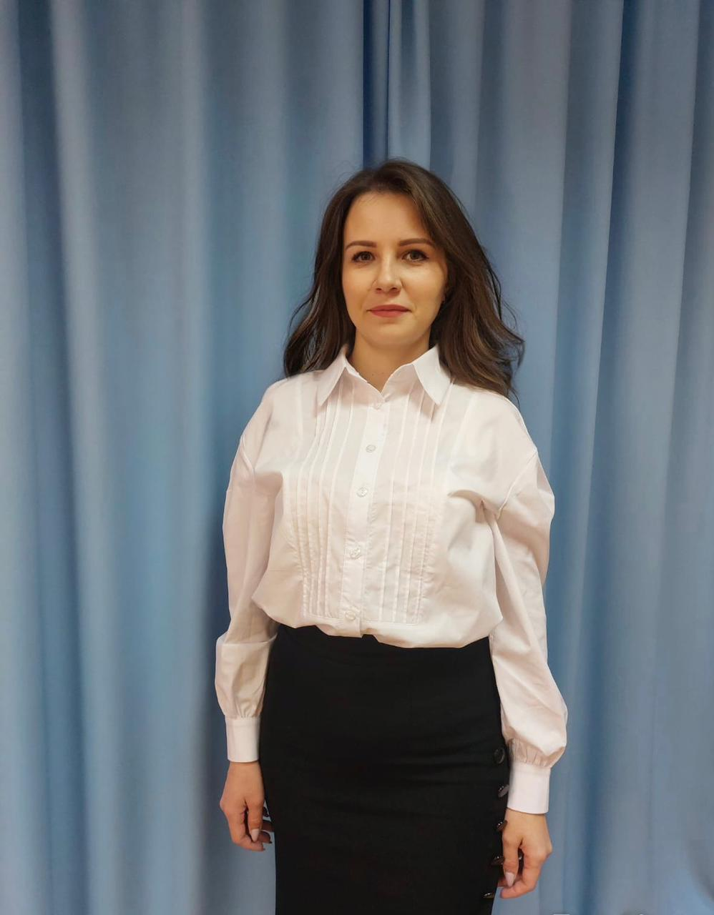
Бобул Юлия Николаевна
ВОСПИТАТЕЛЬ
СТРУКТУРНОГО ПОДРАЗДЕЛЕНИЯ
«ДЕТСКИЙ САД № 7 КОМБИНИРОВАННОГО ВИДА»
МБДОУ «ДЕТСКИЙ САД «РАДУГА» КОМБИНИРОВАННОГО ВИДА»
РУЗАЕВСКОГО МУНИЦИПАЛЬНОГО РАЙОНА
Дата рождения: 08.07.1990 г.
Образование: высшее, МГПИ им. М. Е. Евсевьева, специальность «Иностранный язык (английский) с дополнительной специальностью “Иностранный язык (немецкий)”, 2012 г.
Профессиональная переподготовка:ГБУДПО “МРИО”, программа “Педагогика и методика дошкольного образования”, 2016 г.
Стаж педагогической работы: 7 лет.
Стаж работы в данной организации: 7 лет.
Наличие квалификационной категории: первая.
Дата последней аттестации: 16.05.2018 г.

Slide 3
1. Участие в инновационной (экспериментальной) деятельности
Результат участия на уровне образовательной организации - 1
Результат участия на муниципальном уровне – 1
Результат участия на республиканском уровне – 1
Результат участия на российском уровне – 0
Результат участия на международном уровне – 0

Slide 4
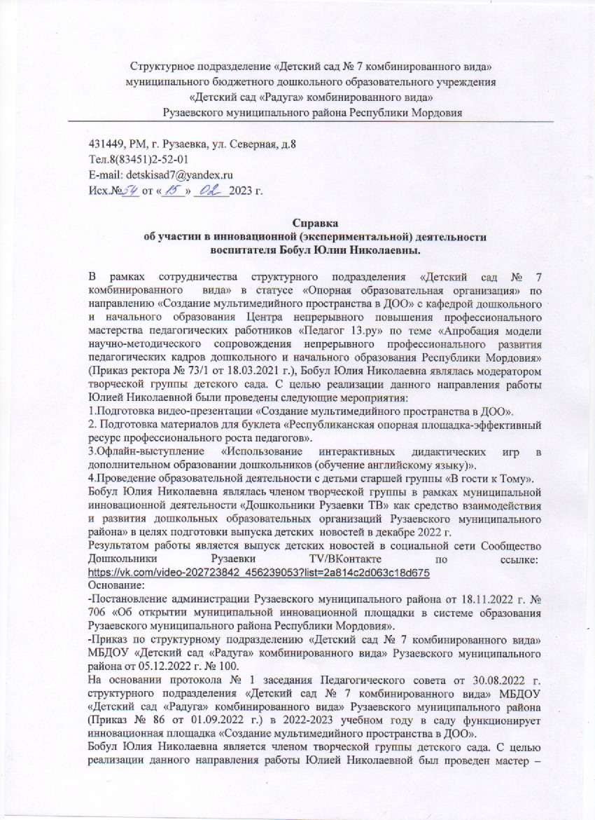
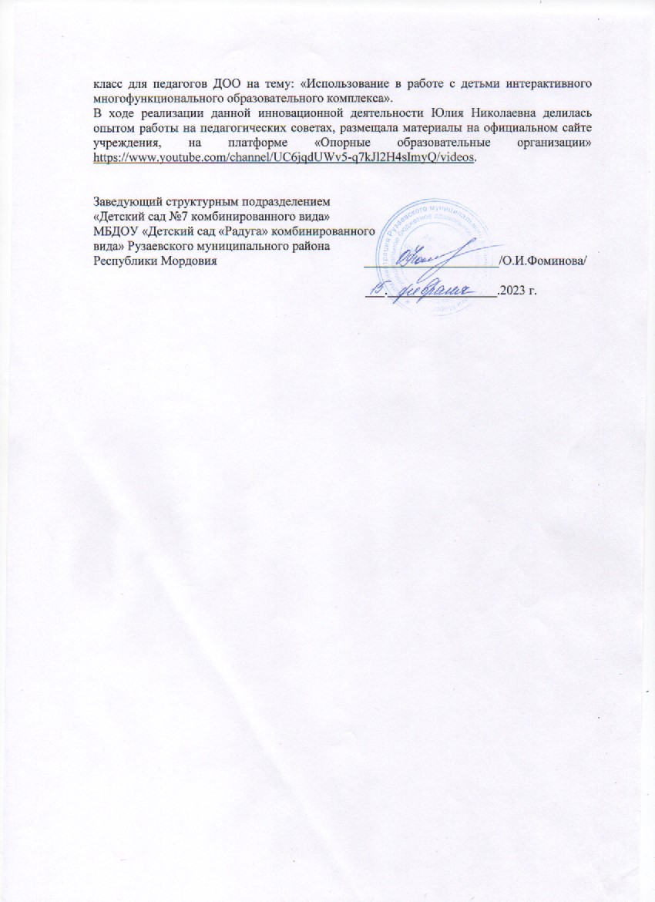

Slide 7
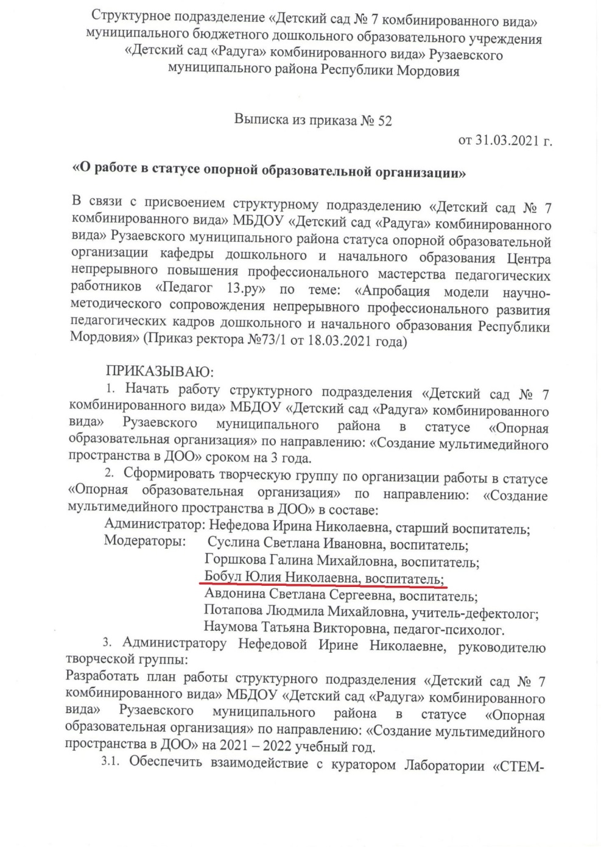

Slide 8
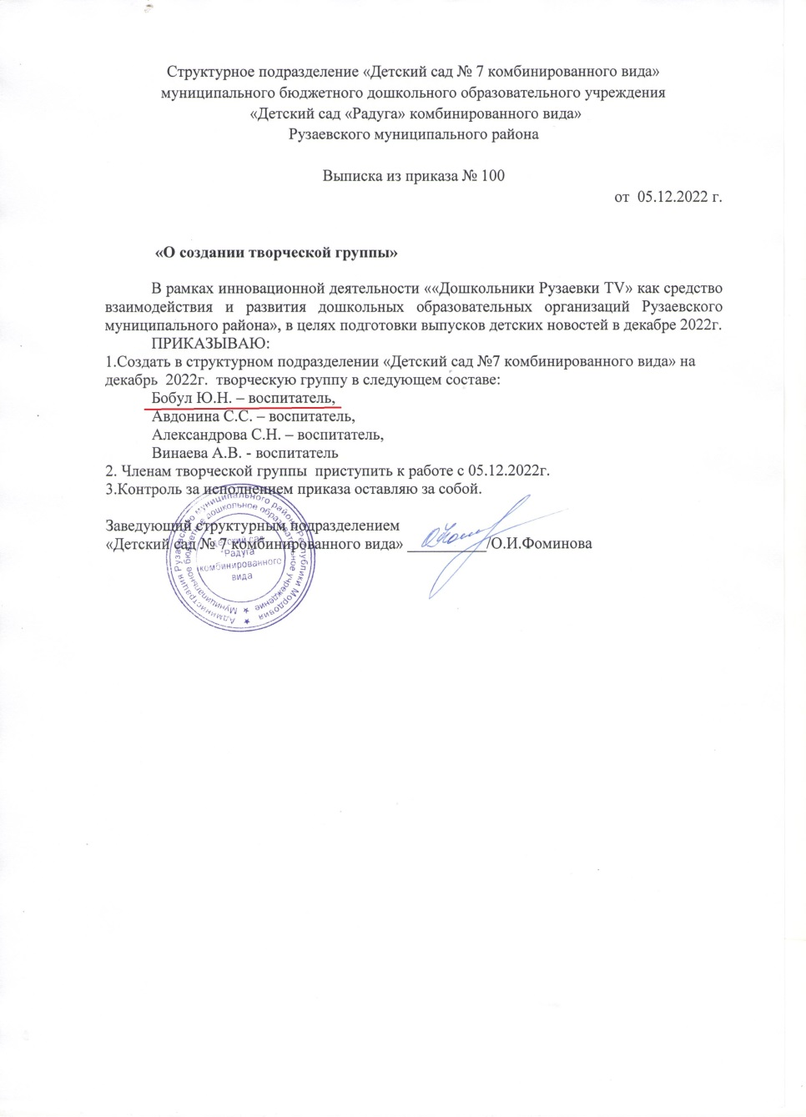
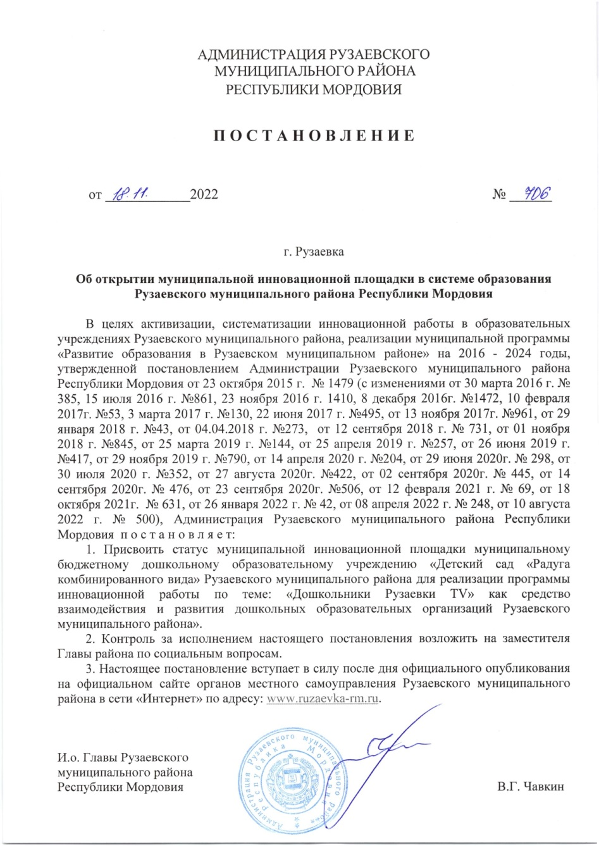

Slide 9
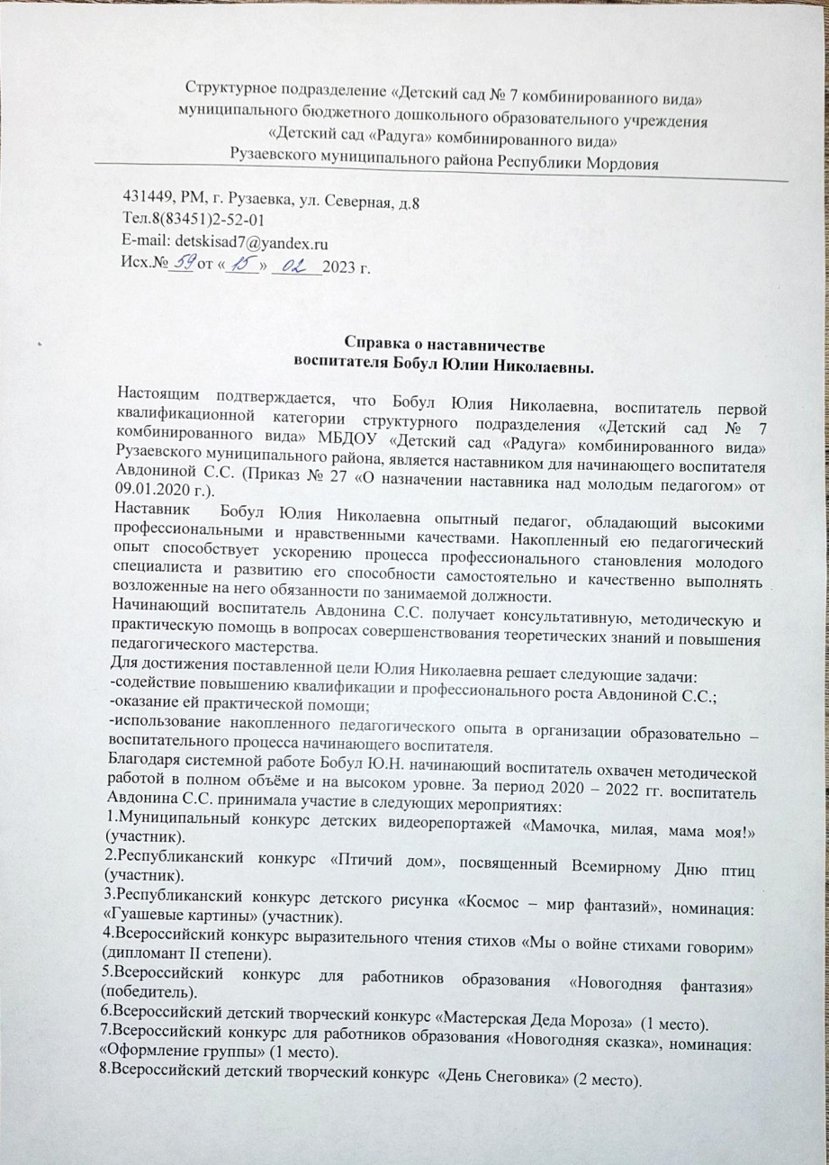
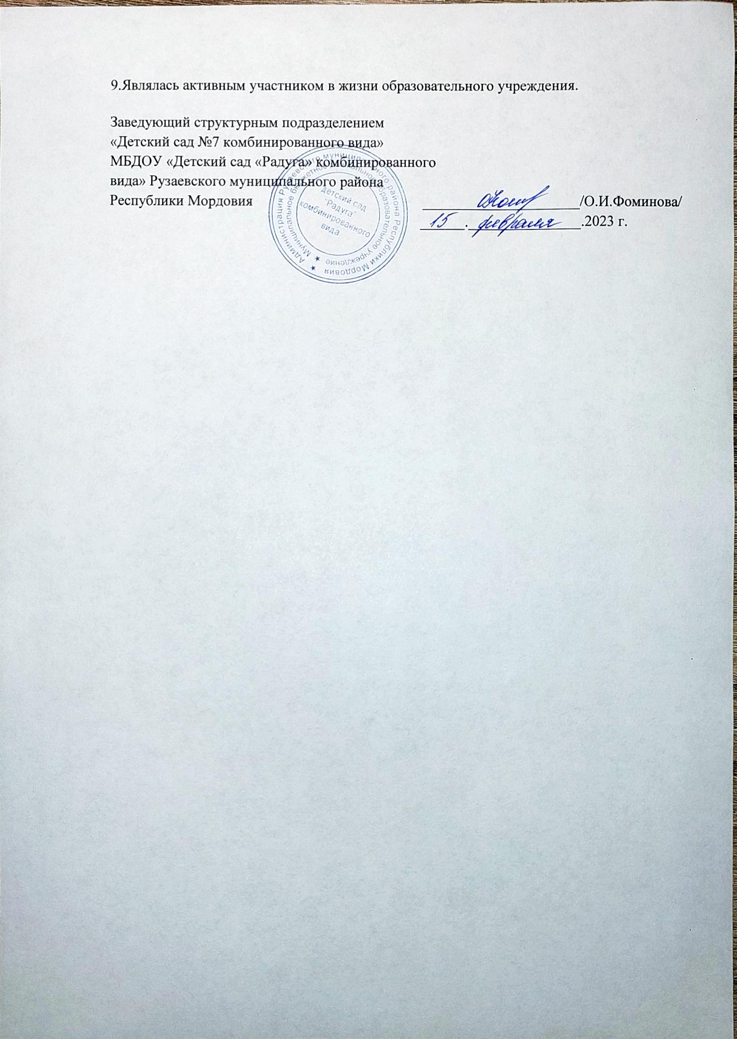
2. Наставничество

Slide 10
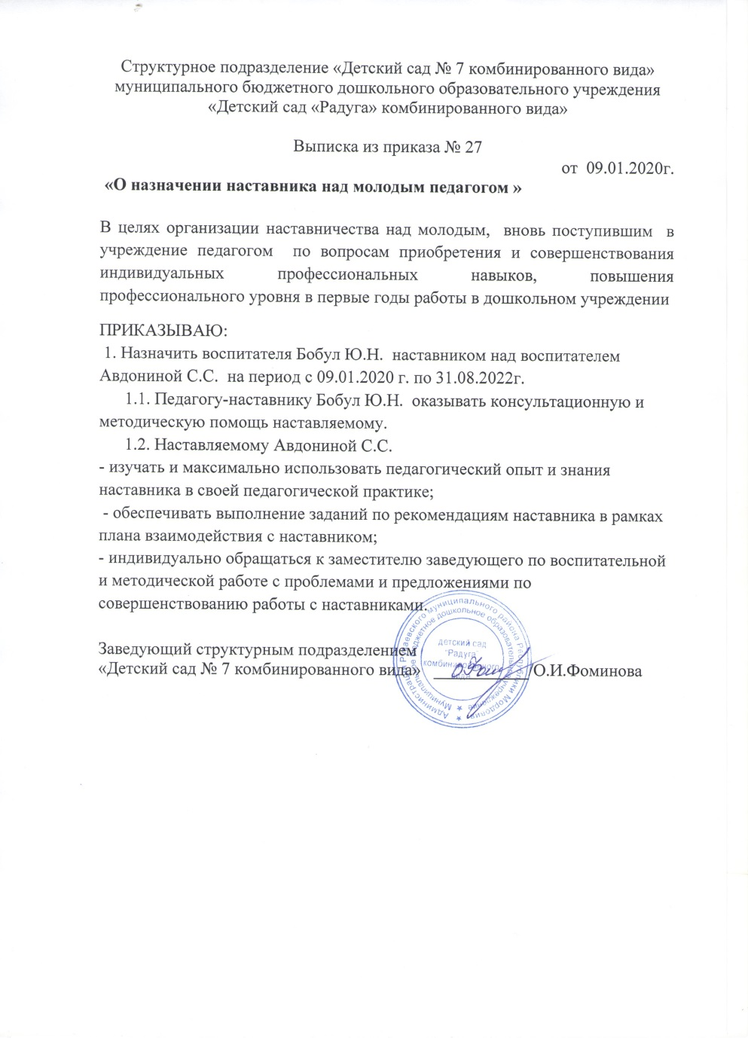

Slide 11
3. Наличие публикаций
Интернет-1
Муниципальный уровень- 0
Республиканский уровень- 1
Российский уровень-0
Международный уровень-0

Slide 12
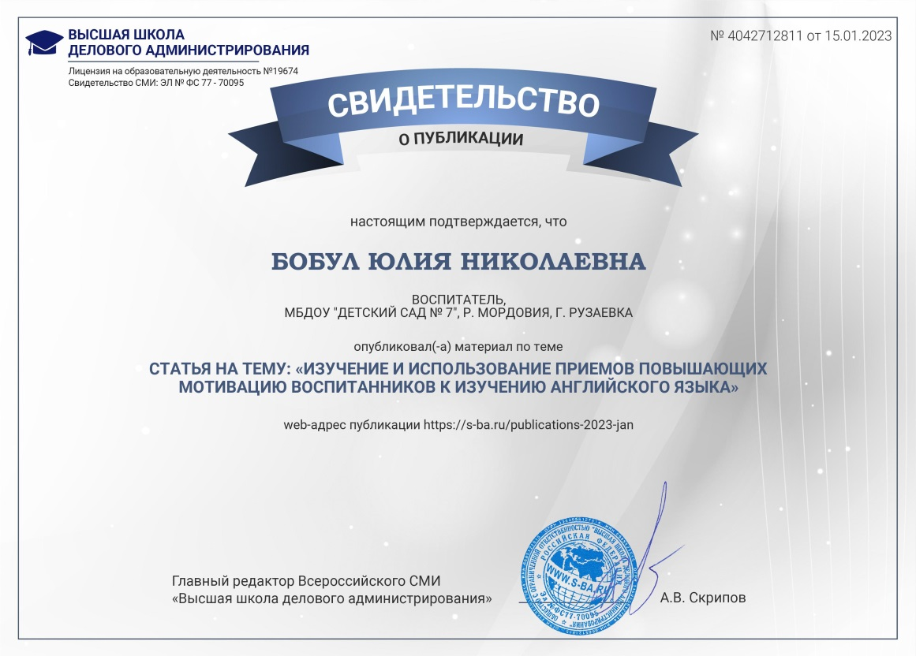

Slide 13
4. Результаты участия воспитанников в конкурсах, выставках, турнирах, соревнованиях, акциях, фестивалях
Победы и призовые места в заочных/дистанционных мероприятиях в сети «Интернет» -1
Победы и призовые места в очных муниципальных мероприятиях - 1
Победы и призовые места в очных республиканских мероприятиях -2
Победы и призовые места в очных российских мероприятиях -0
Победы и призовые места в очных международных мероприятиях-0

Slide 14
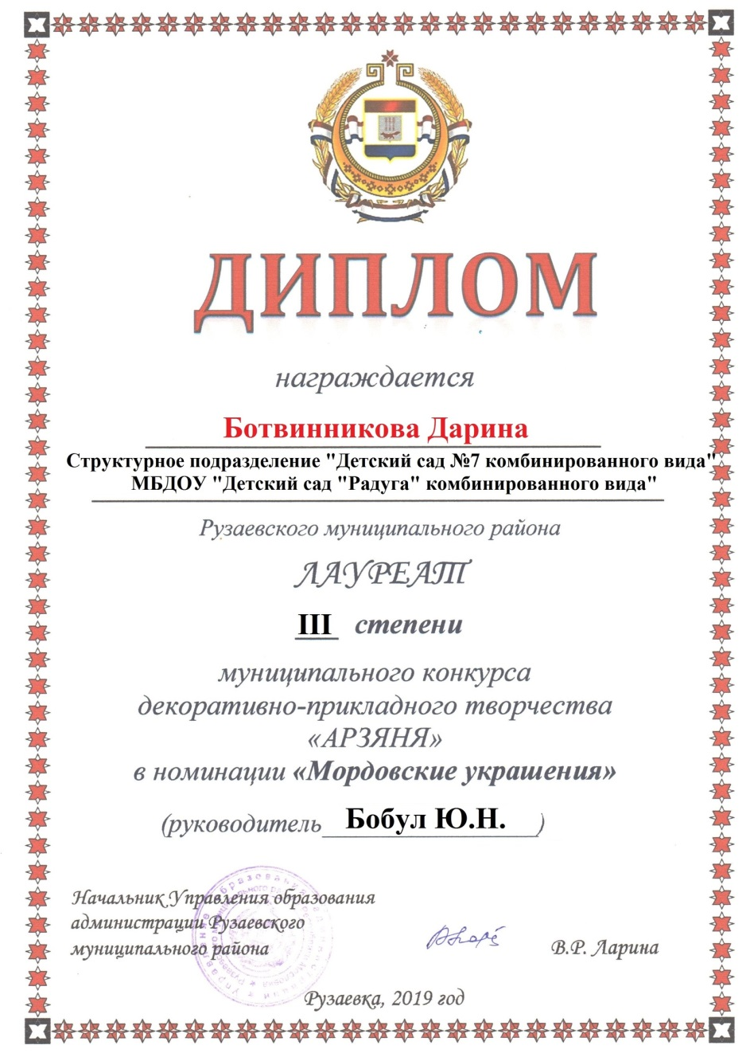

Slide 15
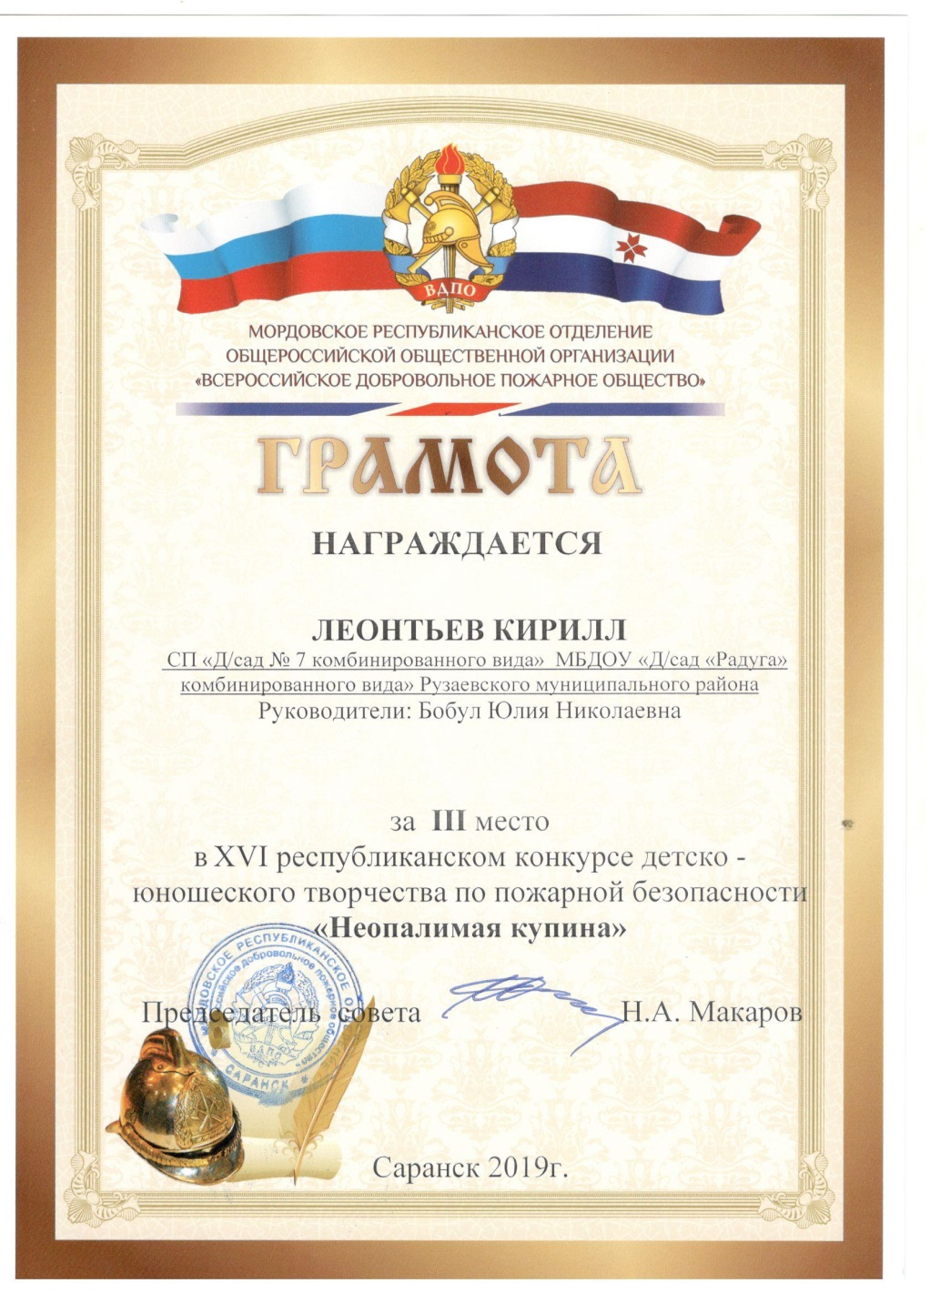

Slide 16
5. Наличие авторских программ, методических пособий
Интернет-0
Муниципальный уровень- 1
Республиканский уровень- 1
Российский уровень-0
Международный уровень-0

Slide 17
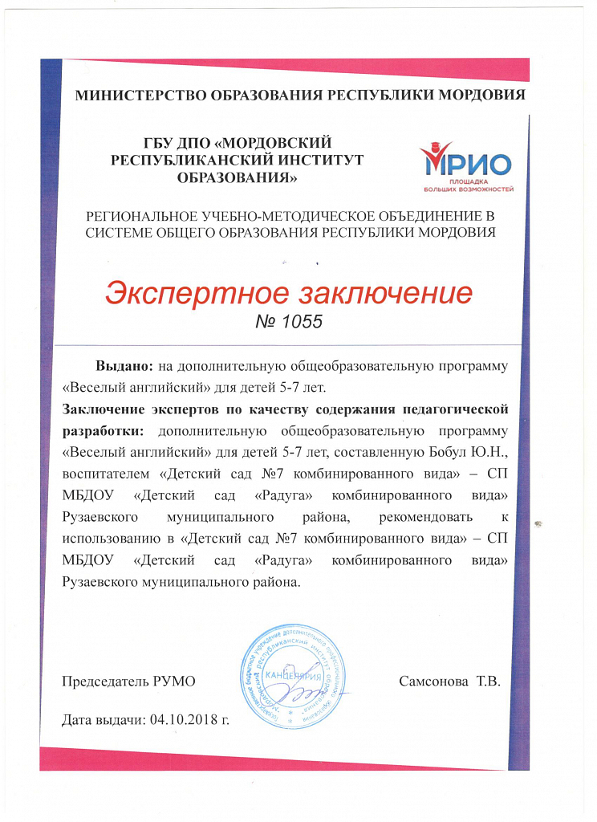
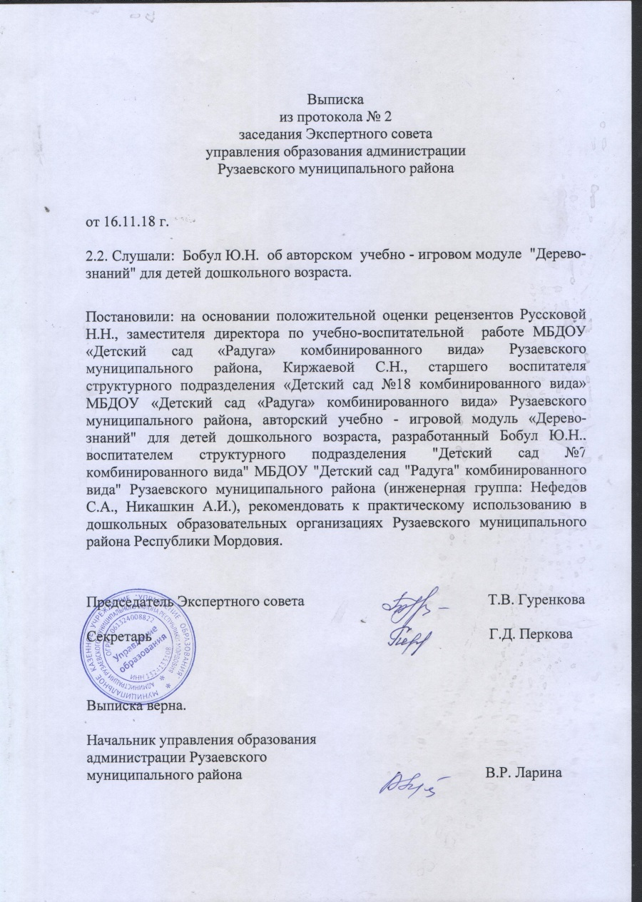

Slide 18
6. Выступления на заседаниях методических советов, научно-практических конференциях, педагогических чтениях, семинарах, секциях, форумах, радиопередачах (очно)
Уровень образовательной организации -2
Муниципальный уровень- 2
Республиканский уровень- 5
Российский уровень-0
Международный уровень-0

Slide 19
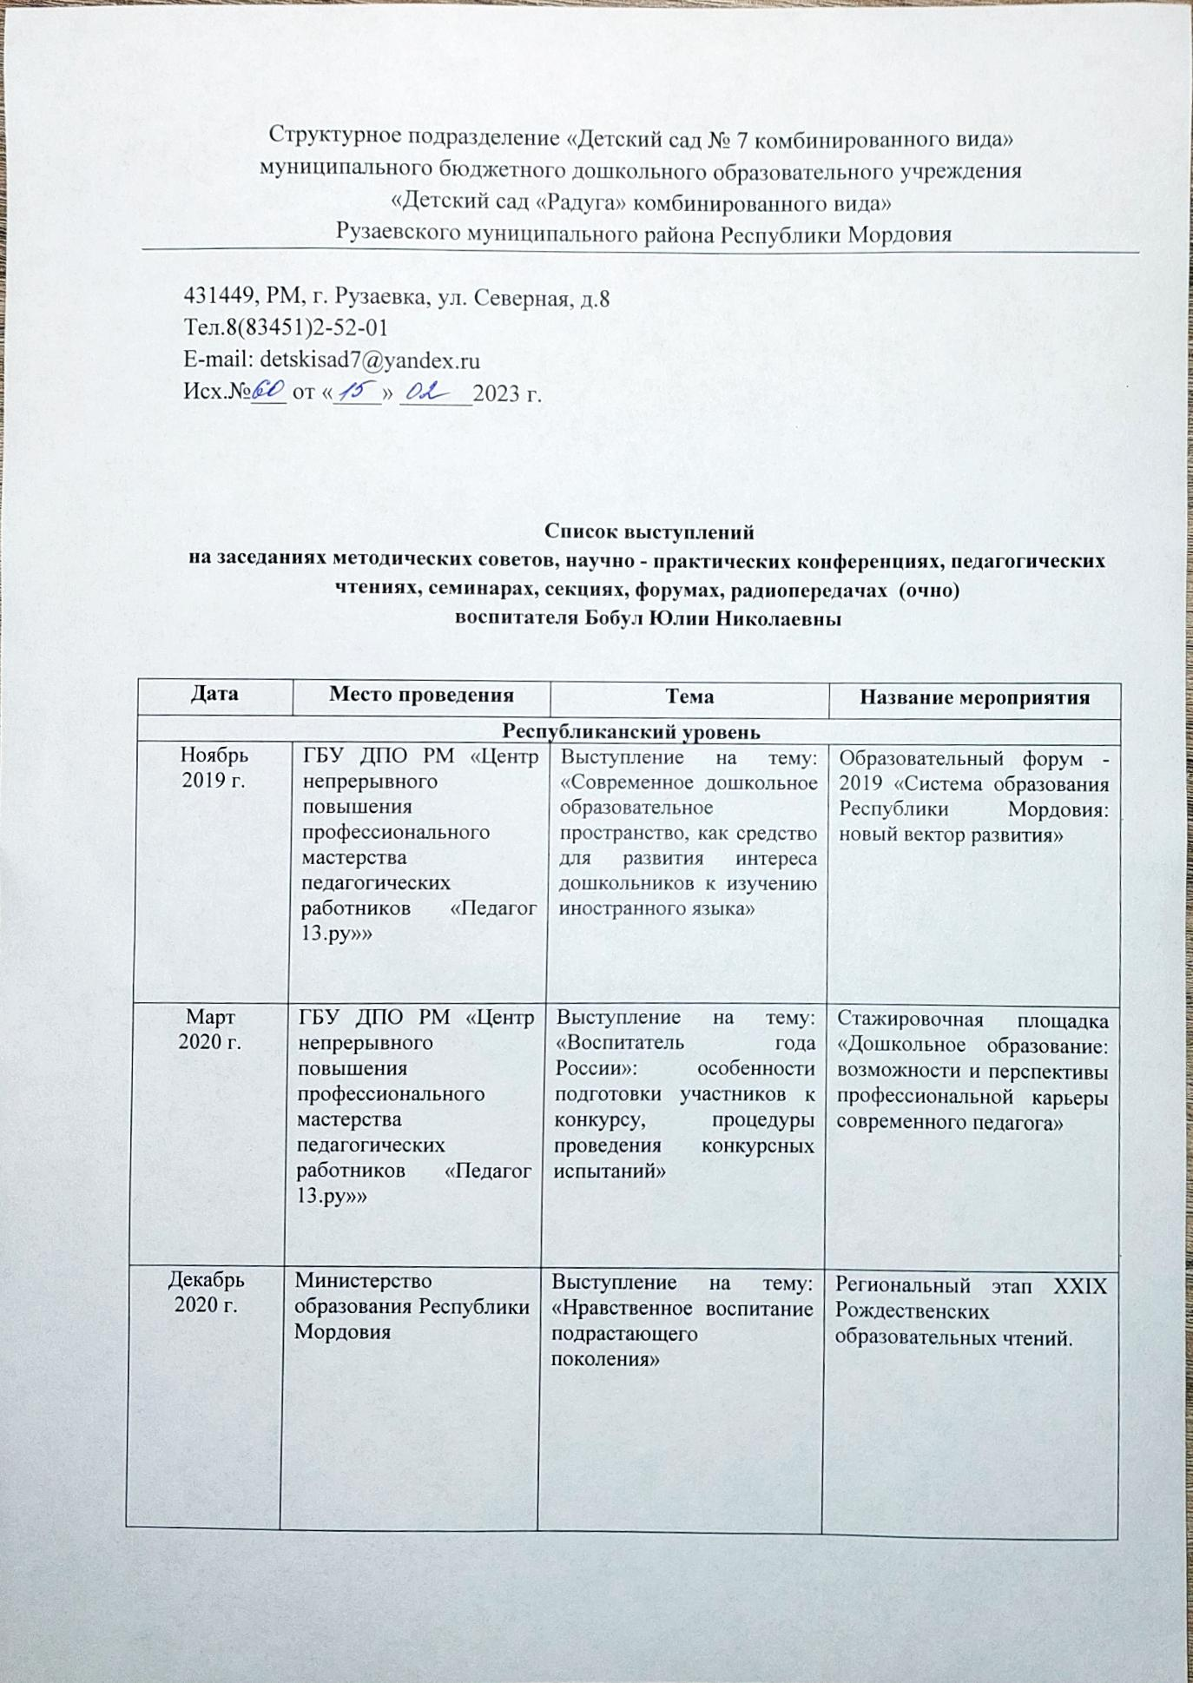
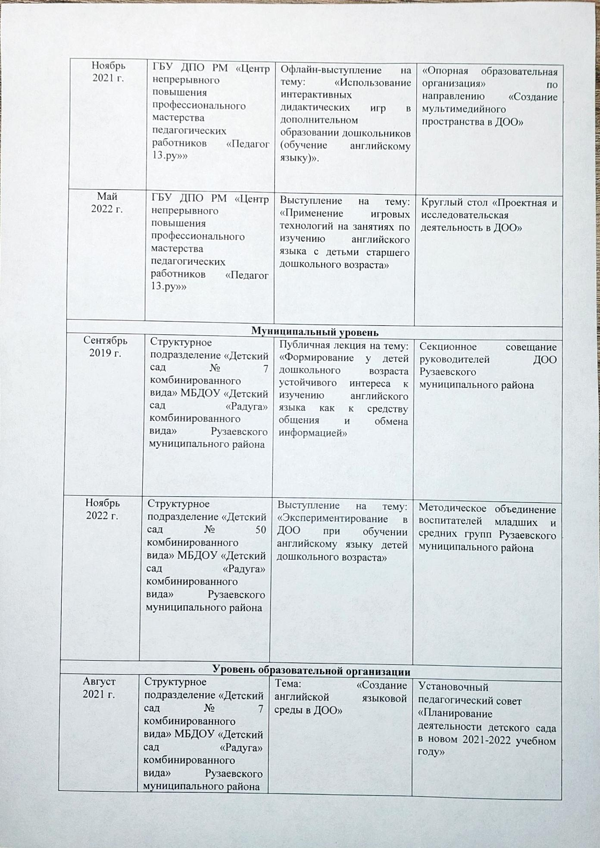

Slide 20
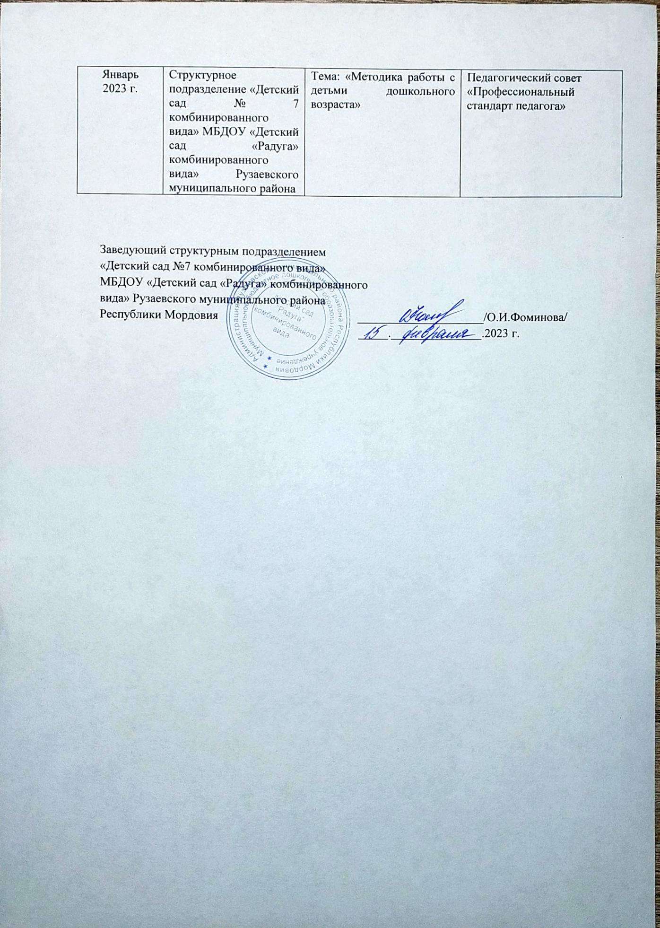

Slide 21
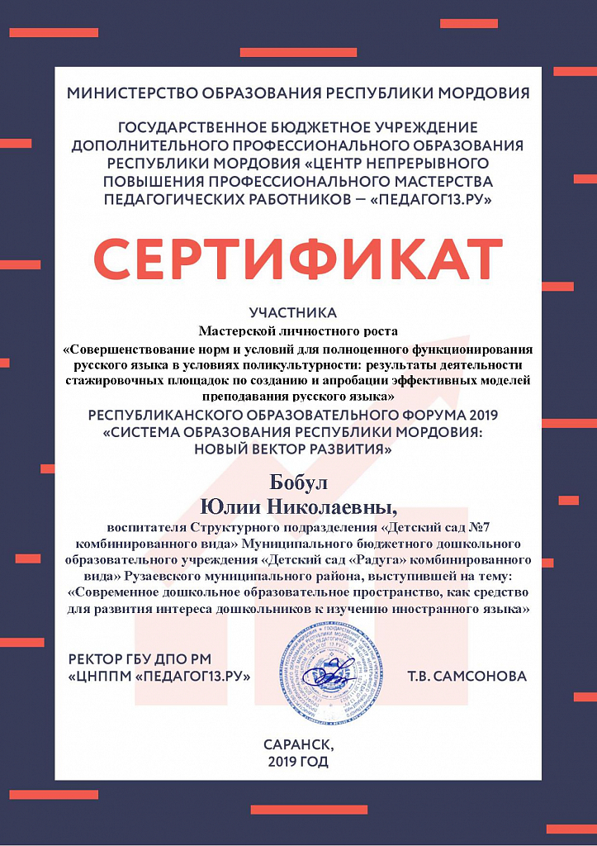

Slide 23
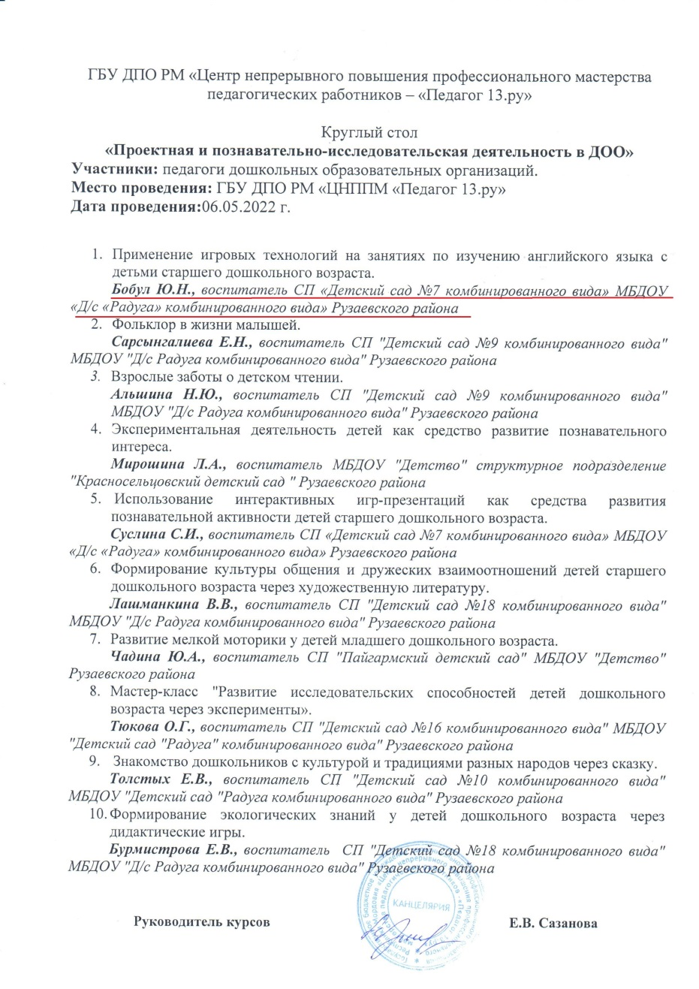
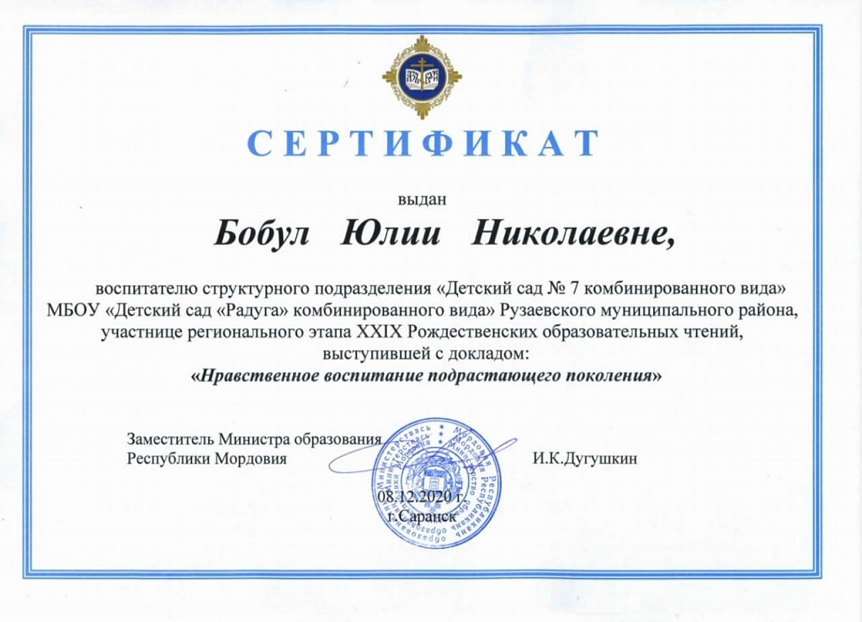

Slide 24
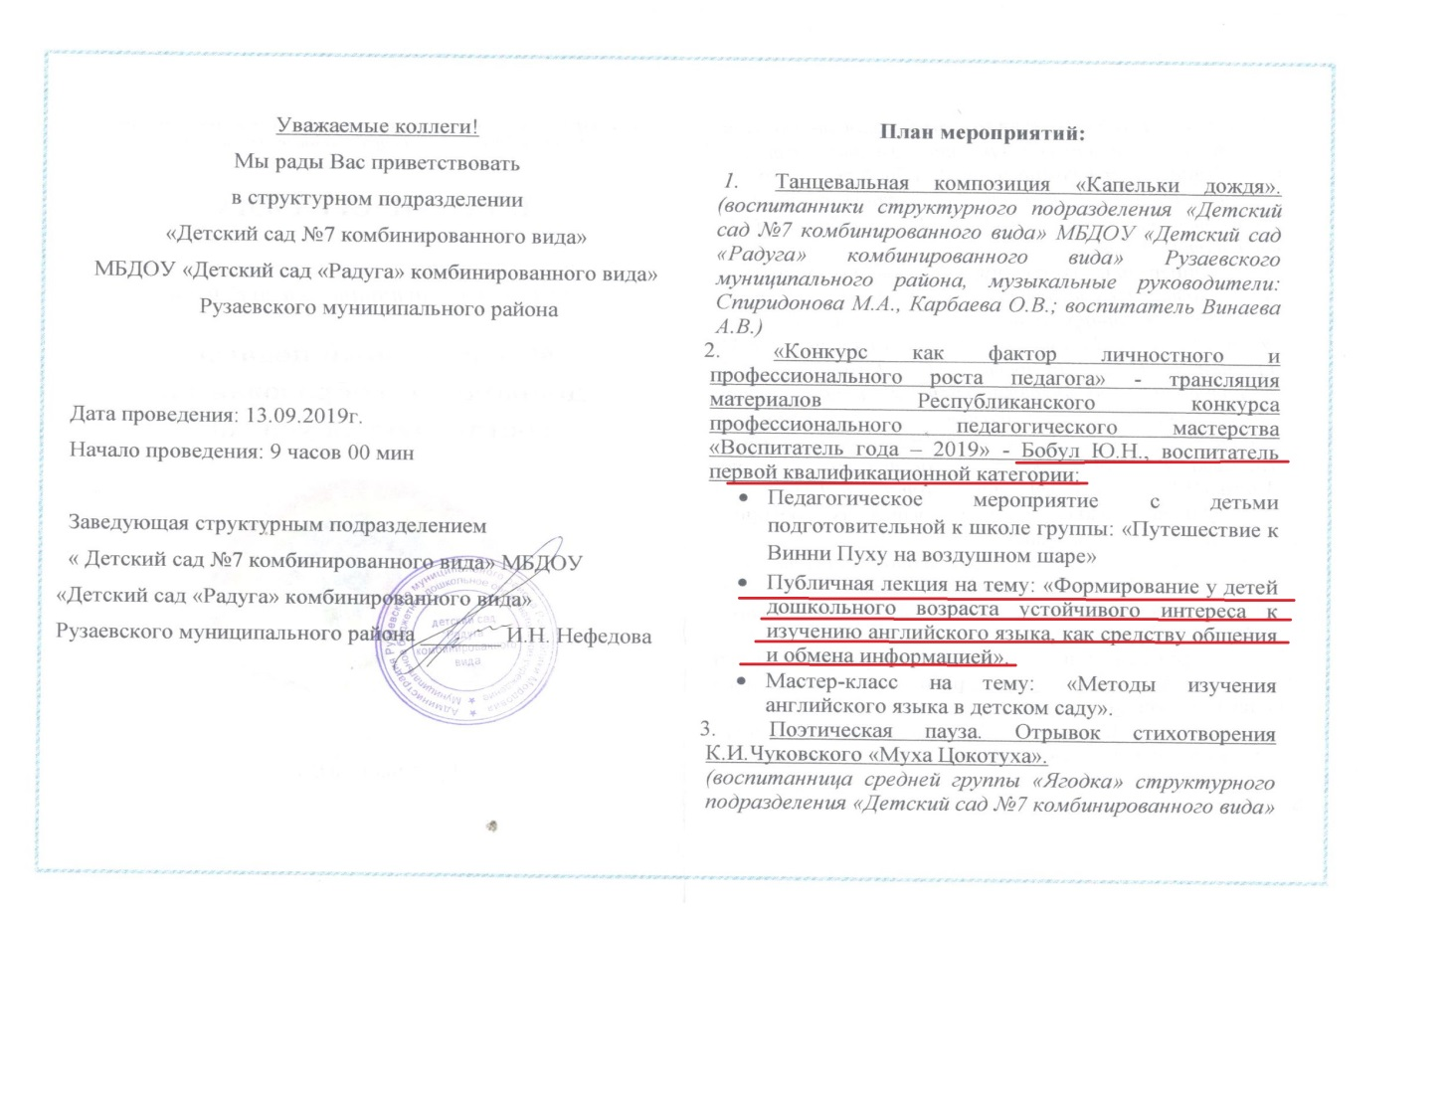

Slide 25
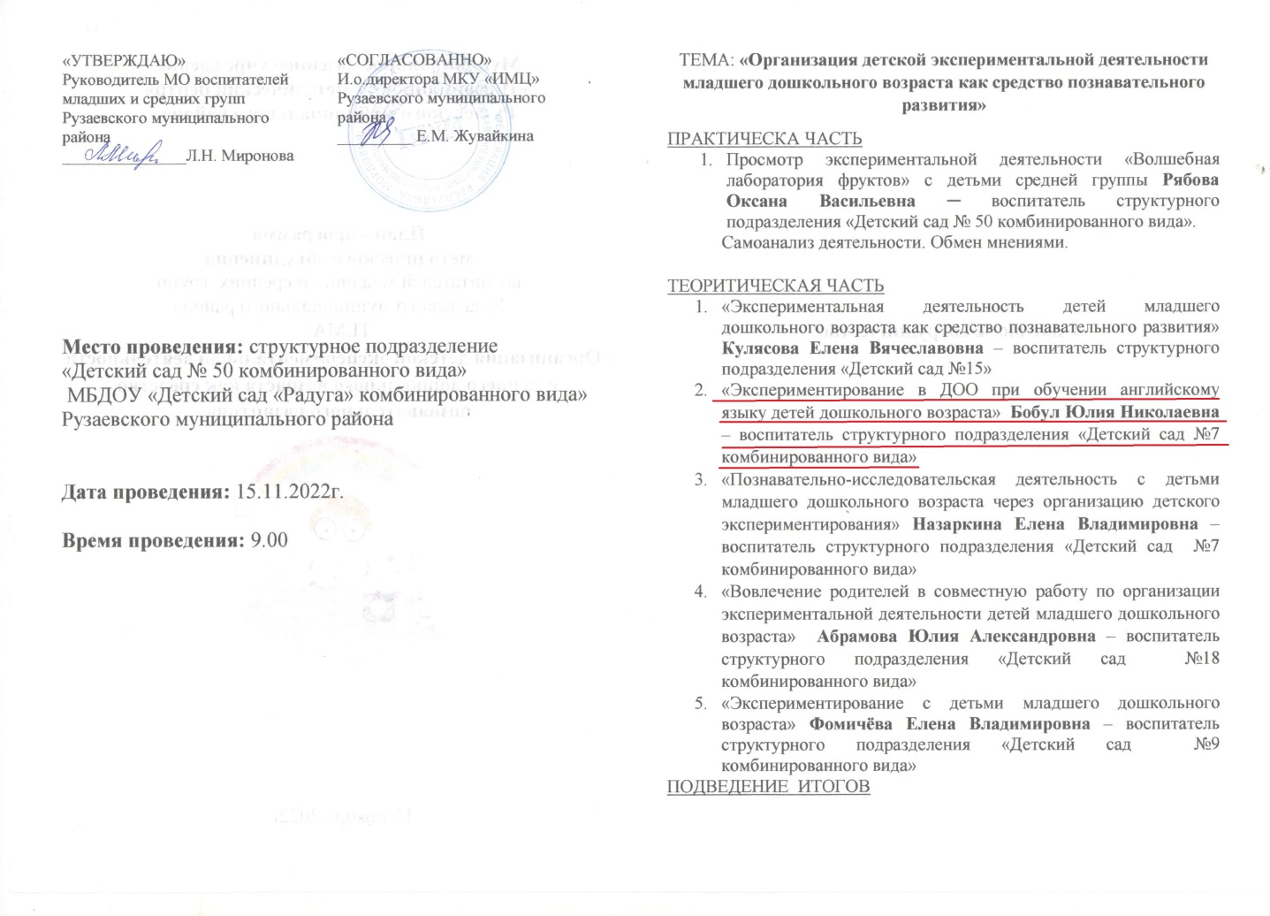

Slide 26
7. Проведение открытых занятий, мастер-классов, мероприятий
Уровень образовательной организации -2
Муниципальный уровень- 2
Республиканский уровень- 1
Российский уровень-0
Международный уровень-0

Slide 27
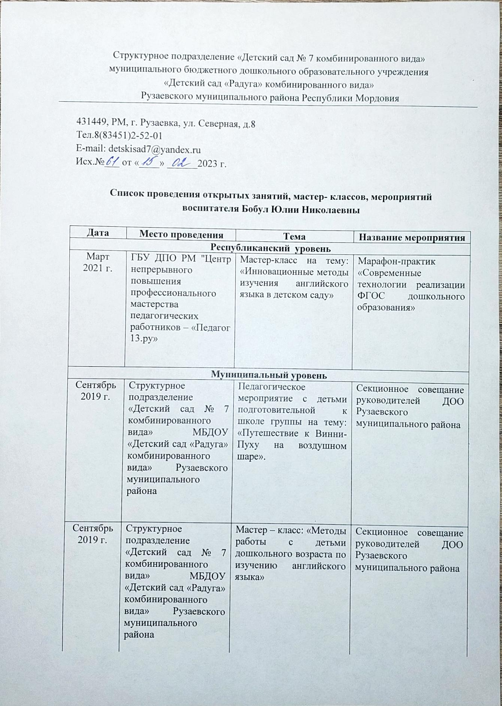
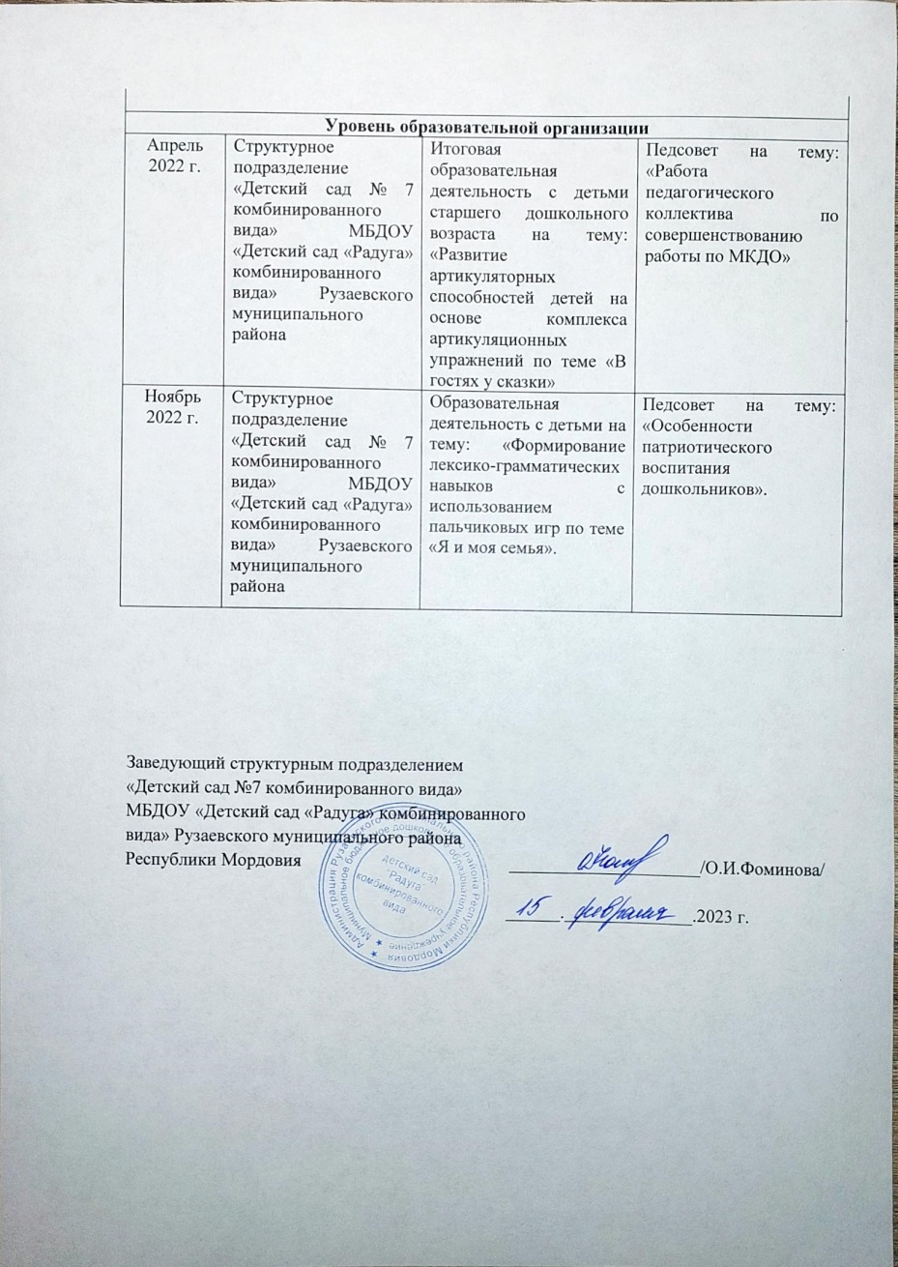

Slide 29
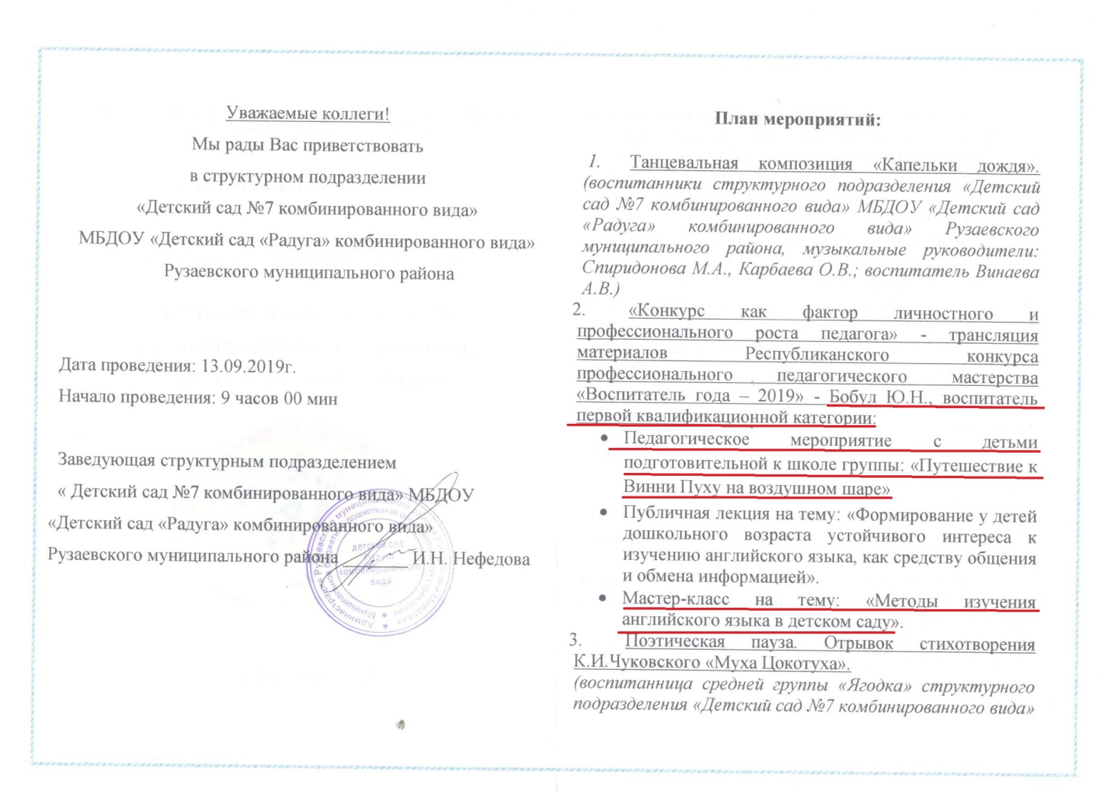

Slide 30
8. Экспертная деятельность
Интернет-1
Муниципальный уровень- 0
Республиканский уровень- 0
Российский уровень-0
Международный уровень-0

Slide 32
9. Общественно-педагогическая активность педагога: участие в комиссиях, педагогических сообществах, в жюри конкурсов
Член педагогических Интернет сообществ - 1
Руководитель методического объединения -0
Председатель профсоюзного комитета ОО-0
Участие на муниципальном уровне- 4
Участие на республиканском уровне- 0
Участие на международном уровне-0
Участие на российском уровне-1

Slide 33
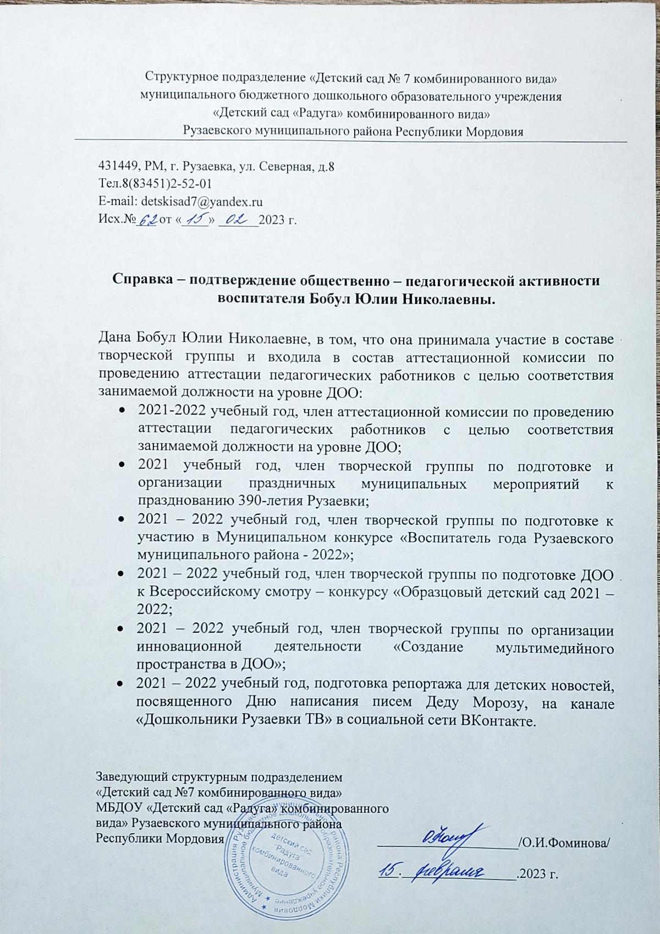

Slide 34
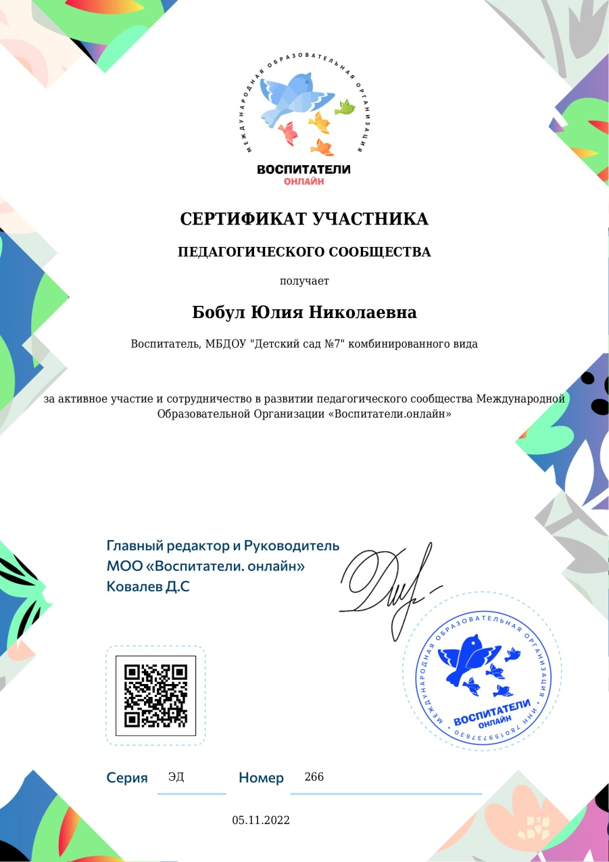
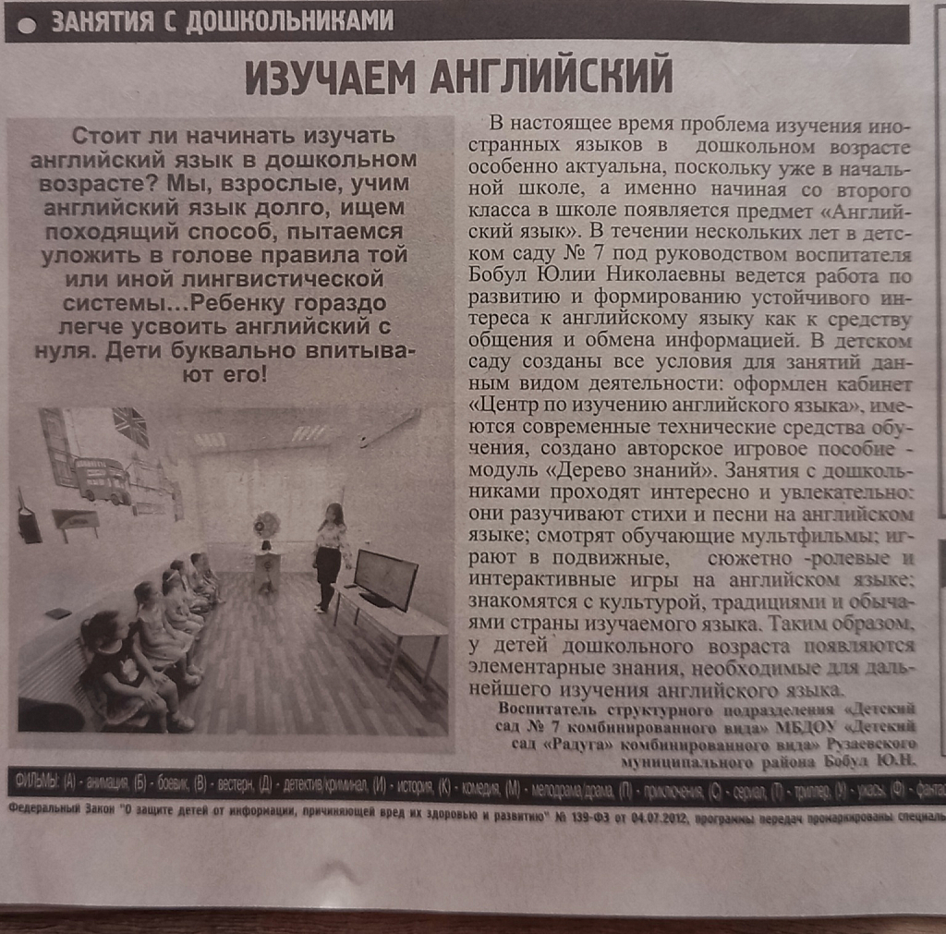

Slide 35
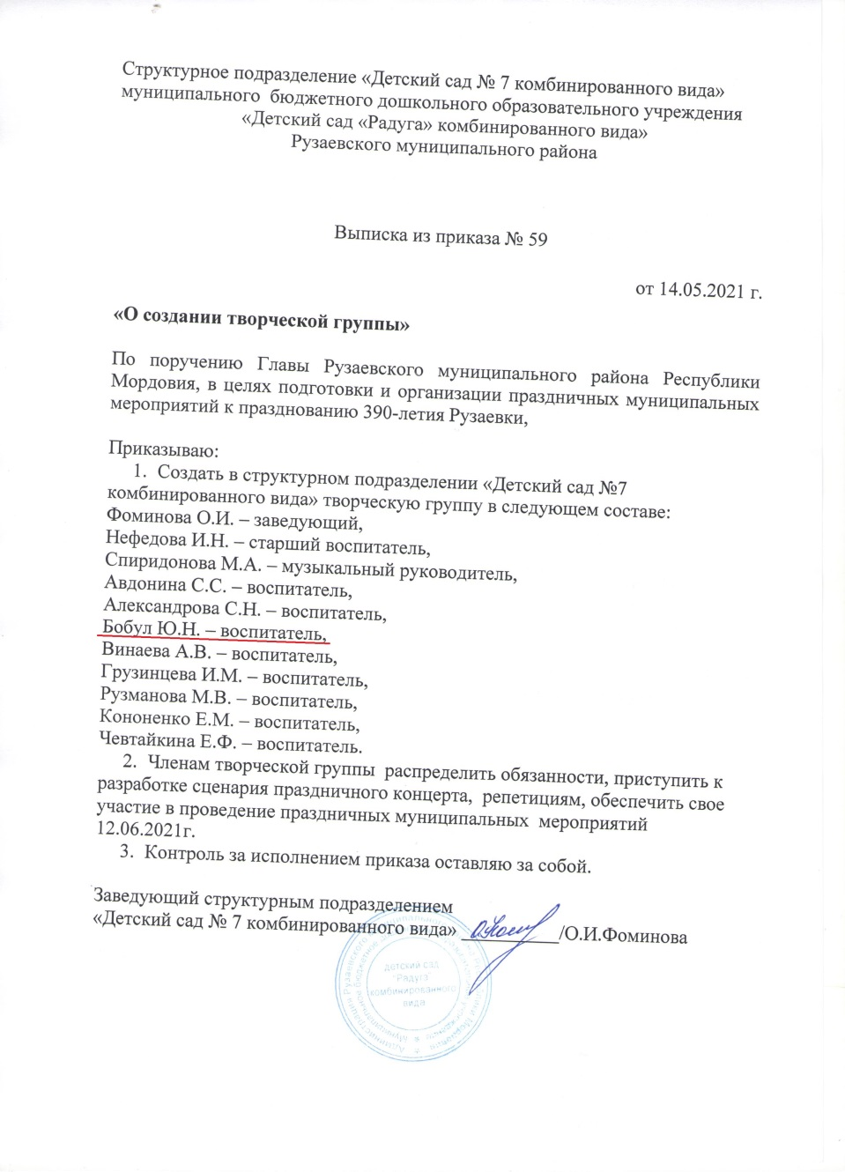
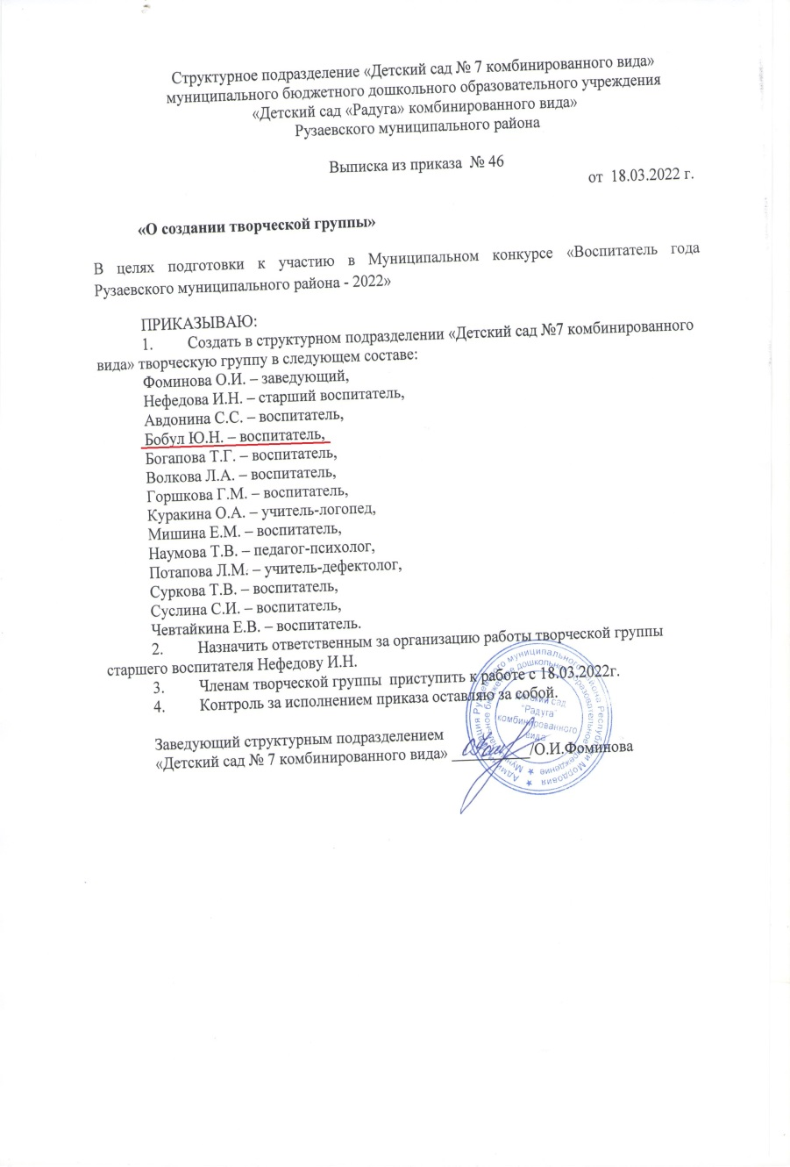

Slide 36
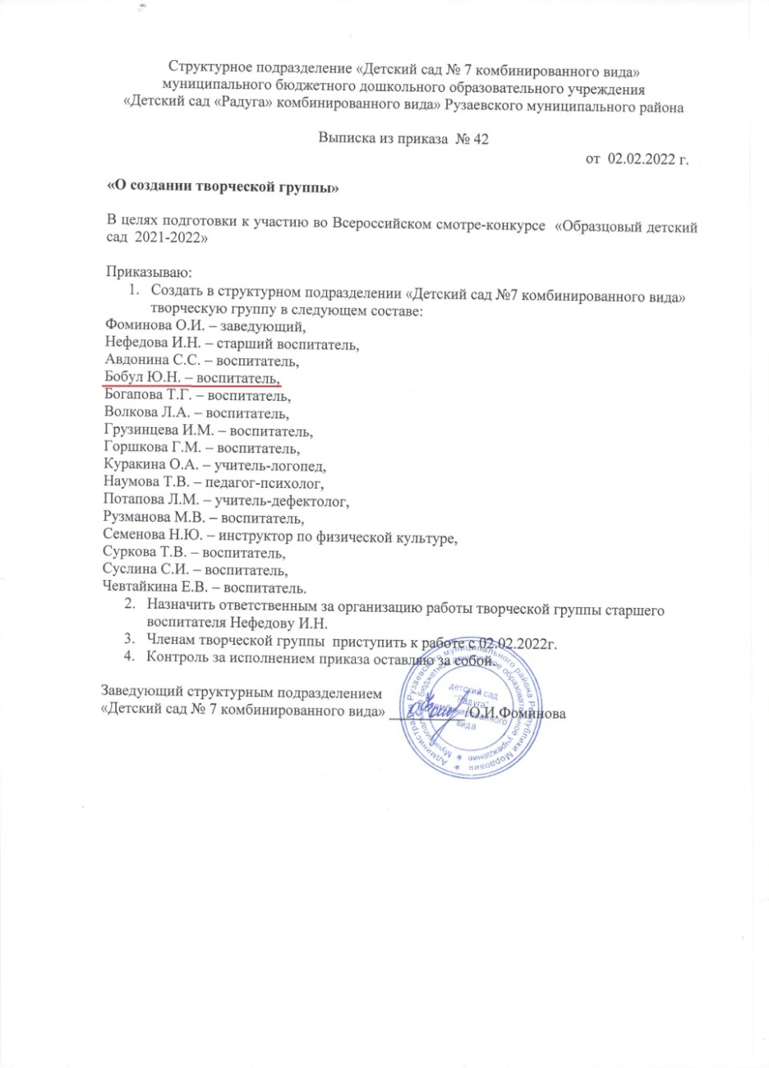
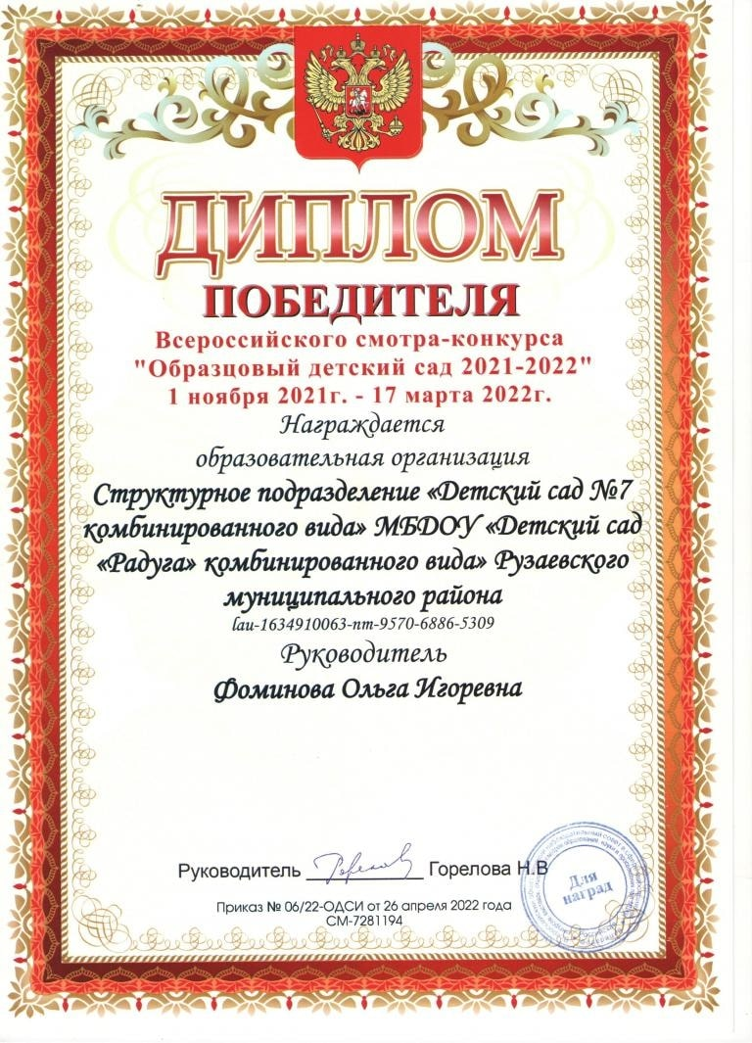

Slide 37
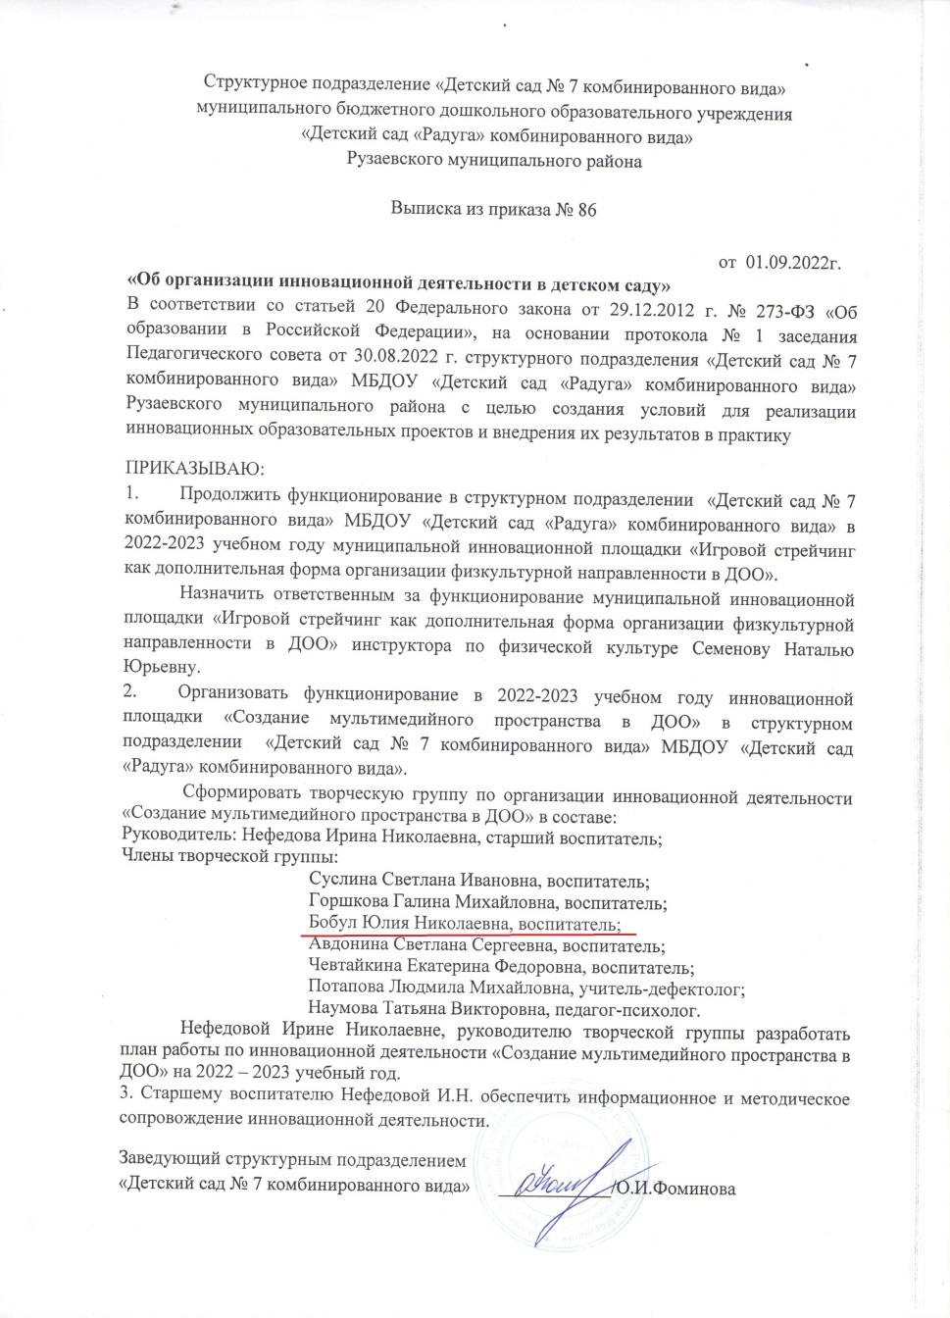
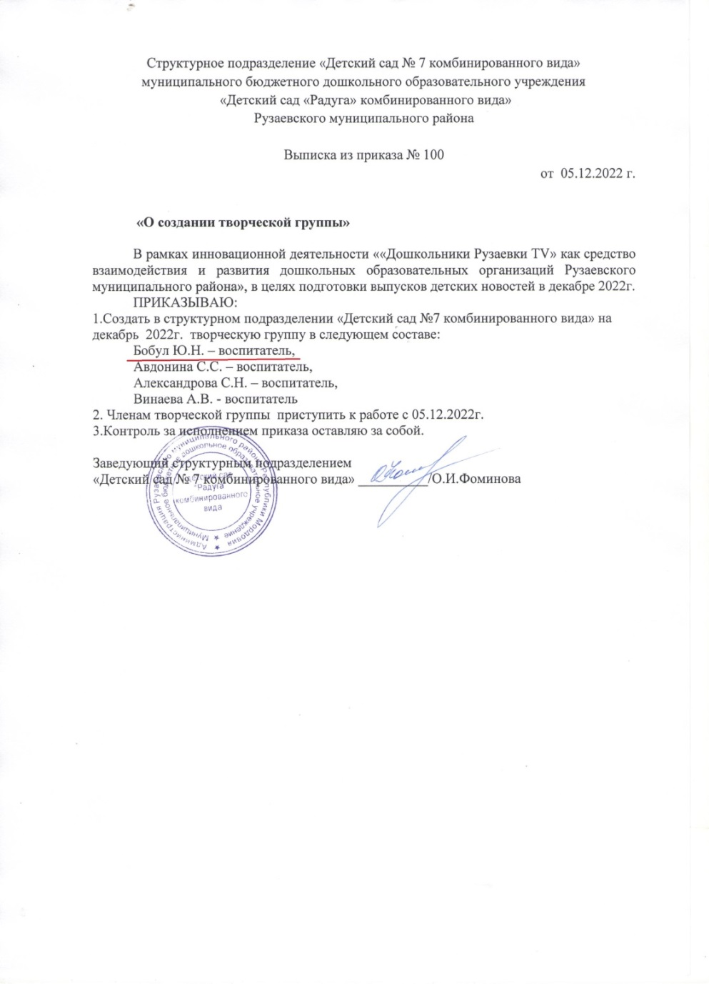

Slide 38
10. Позитивные результаты работы с воспитанниками
-наличие системы воспитательной работы;
-наличие качественной, эстетически оформленной документации;
-организация индивидуального подхода;
-снижение простудной заболеваемости воспитанников;
-отлаженная система взаимодействия с родителями;
-отсутствие жалоб и обращений родителей на неправомерные действия;
-реализация здоровьесберегающих технологий в воспитательном процессе;
-духовно-нравственное воспитание и народные традиции.

Slide 39
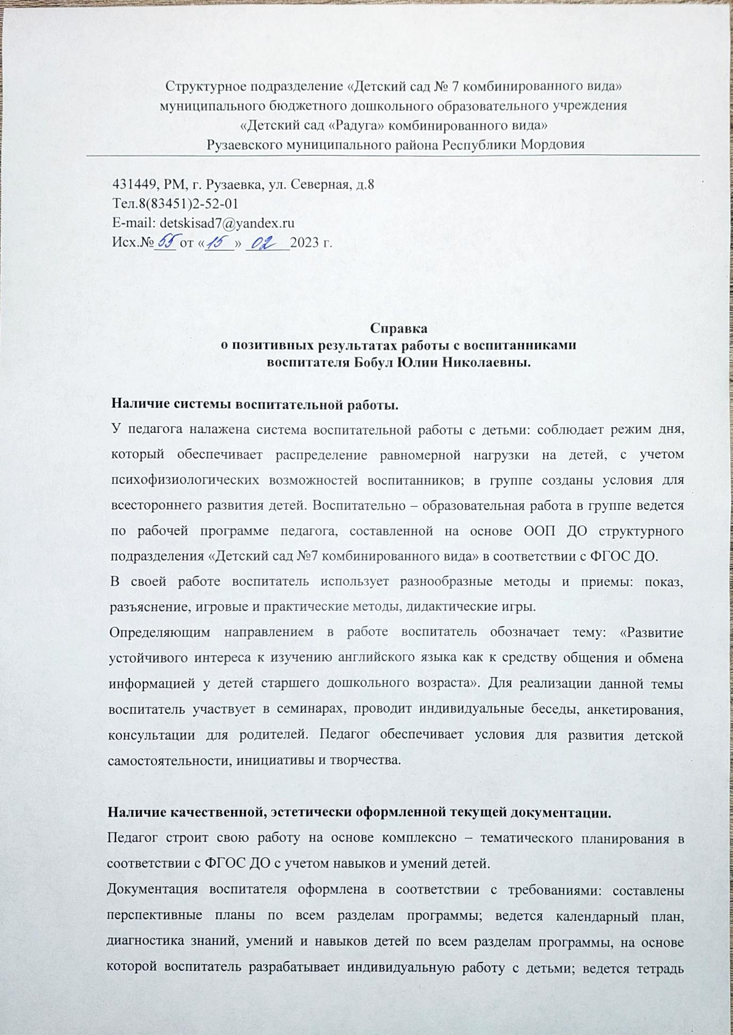
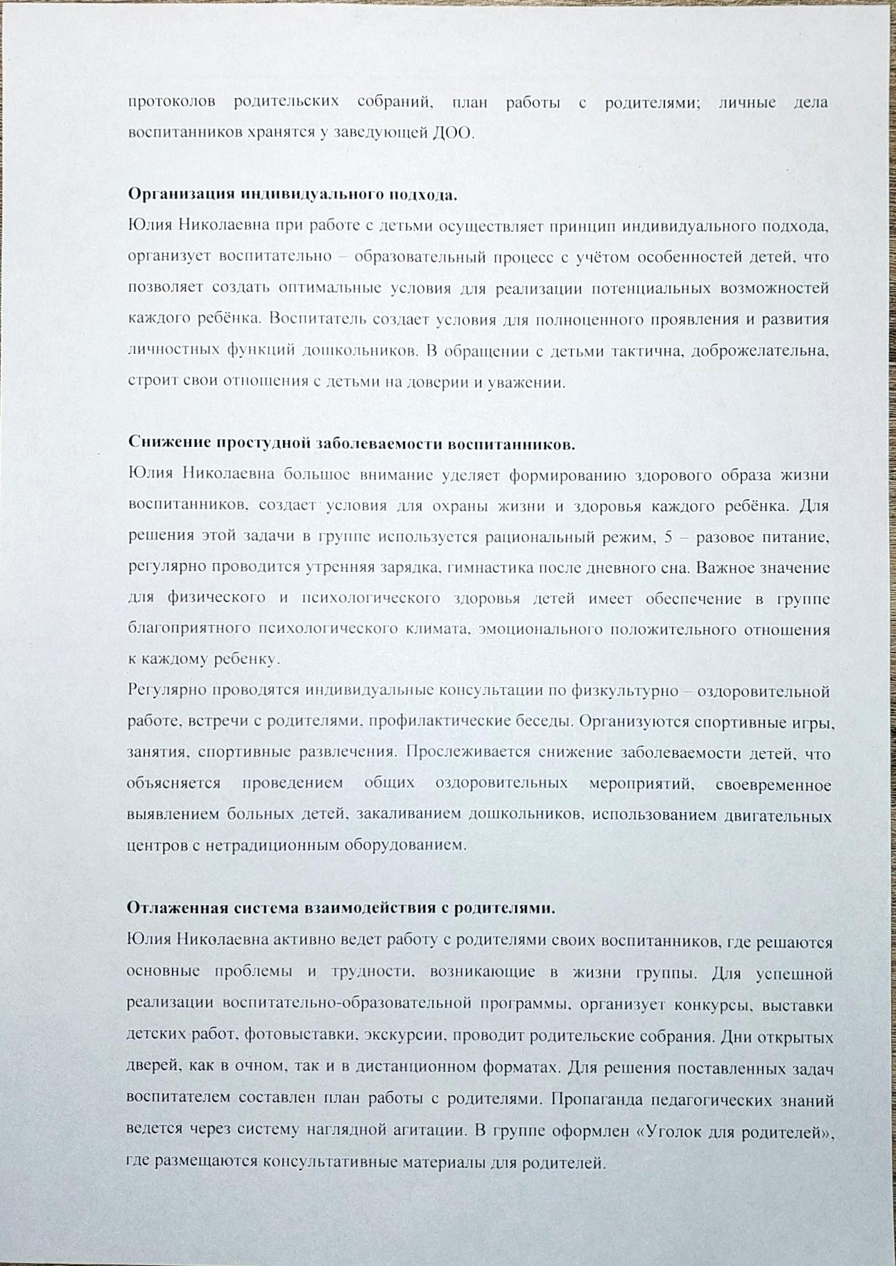

Slide 40
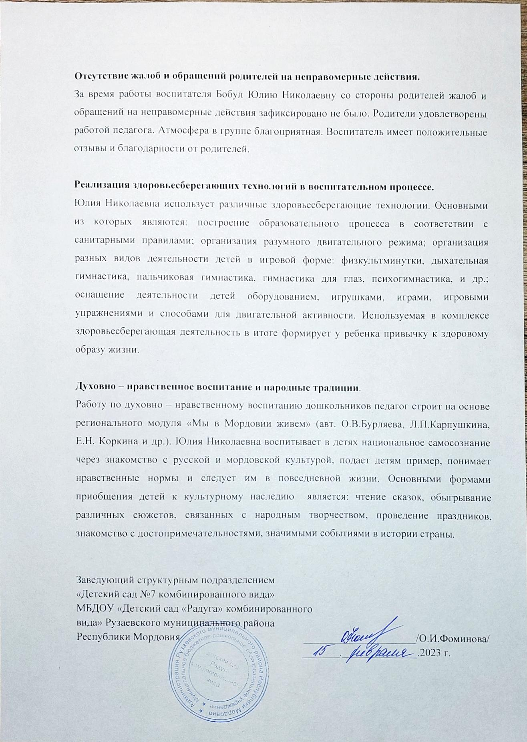

Slide 41
11. Качество взаимодействия с родителями
- систематическое проведение родительских собраний;
-проведение круглых столов, консультаций в нетрадиционной форме (педагогическое просвещение родителей);
-проведение экскурсий, образовательных путешествий с детьми;
проведение совместных конкурсов, выставок;
- организация родителей на субботниках, благоустройстве участков, создание развивающей среды группы

Slide 42
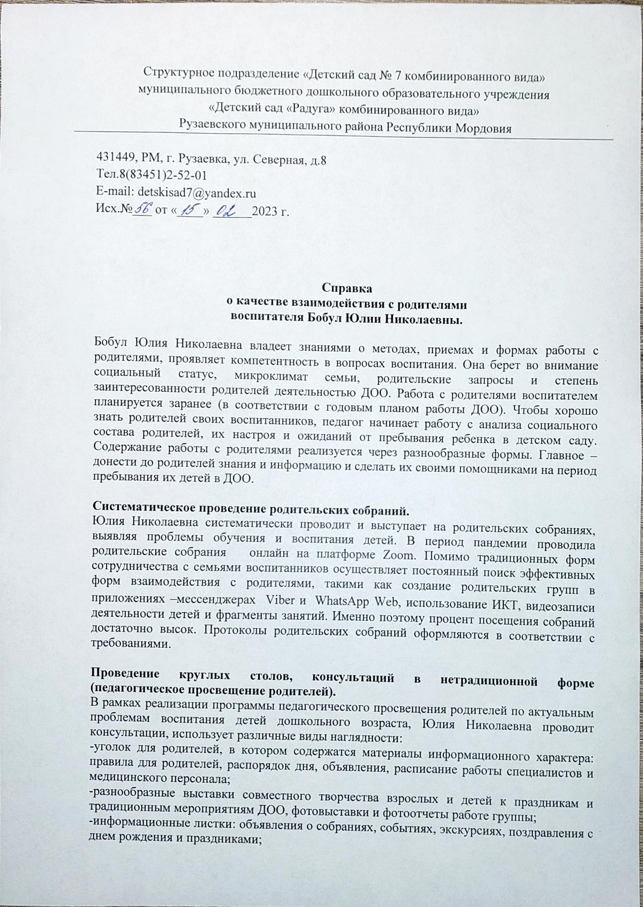
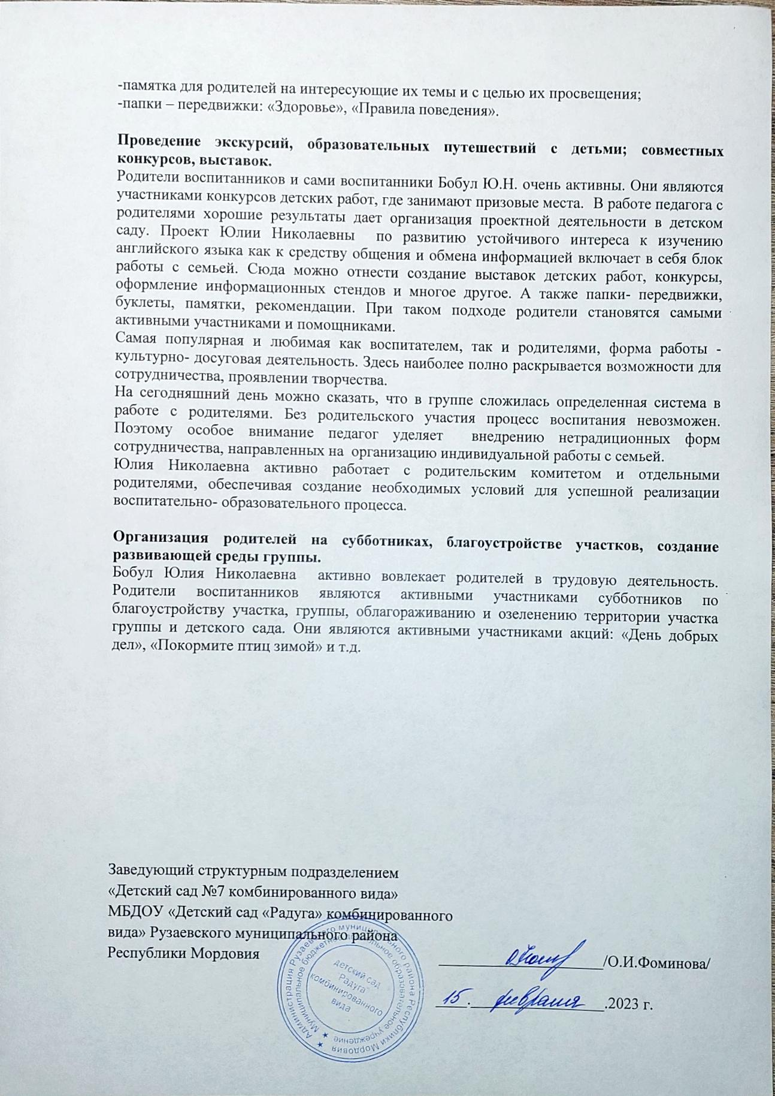

Slide 43
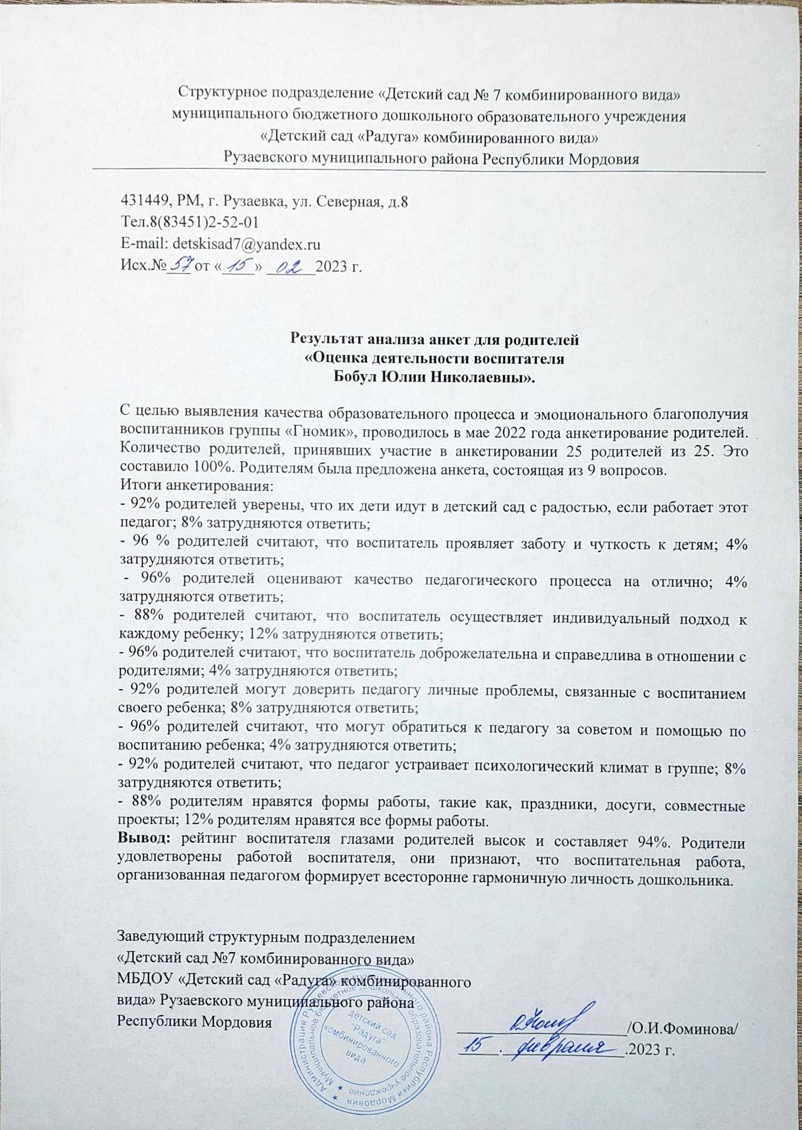

Slide 44
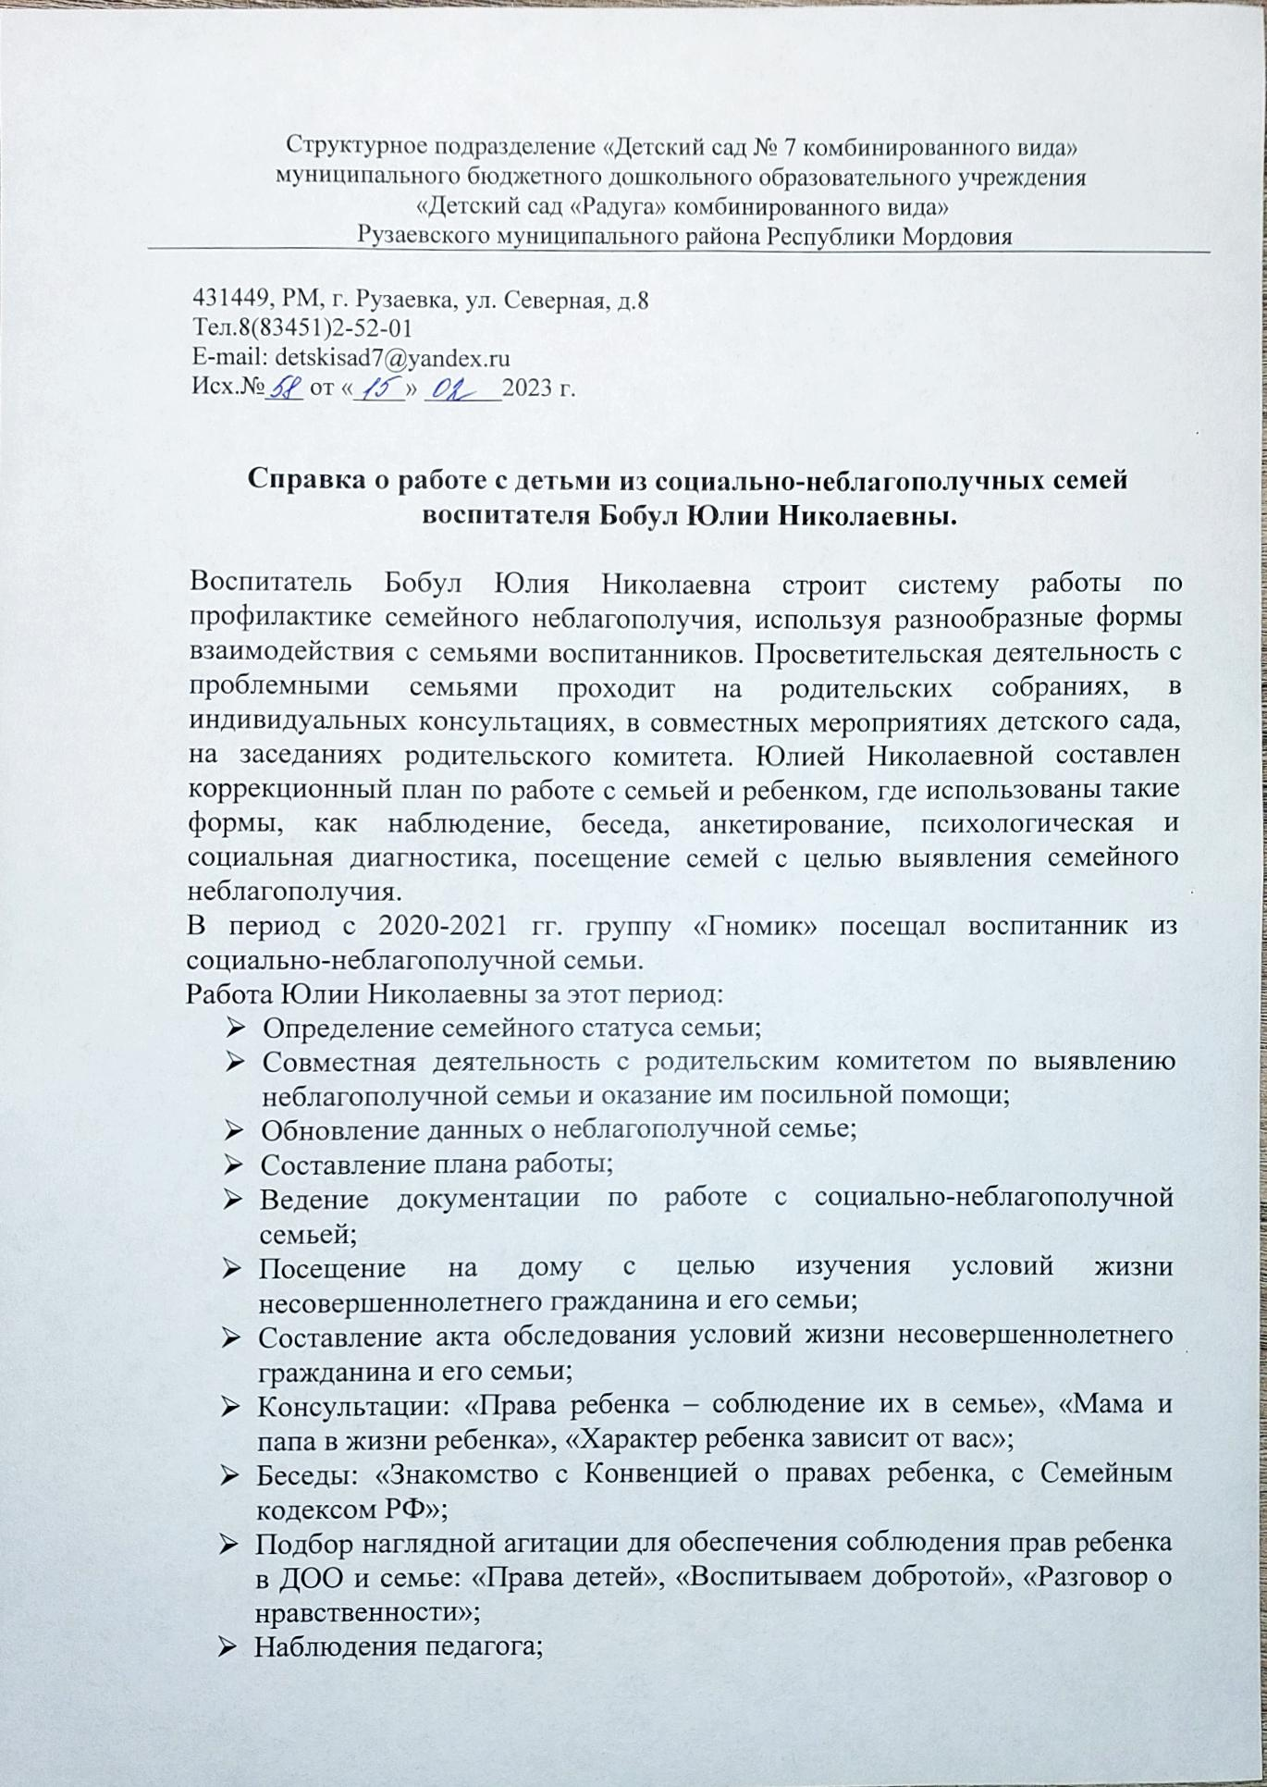
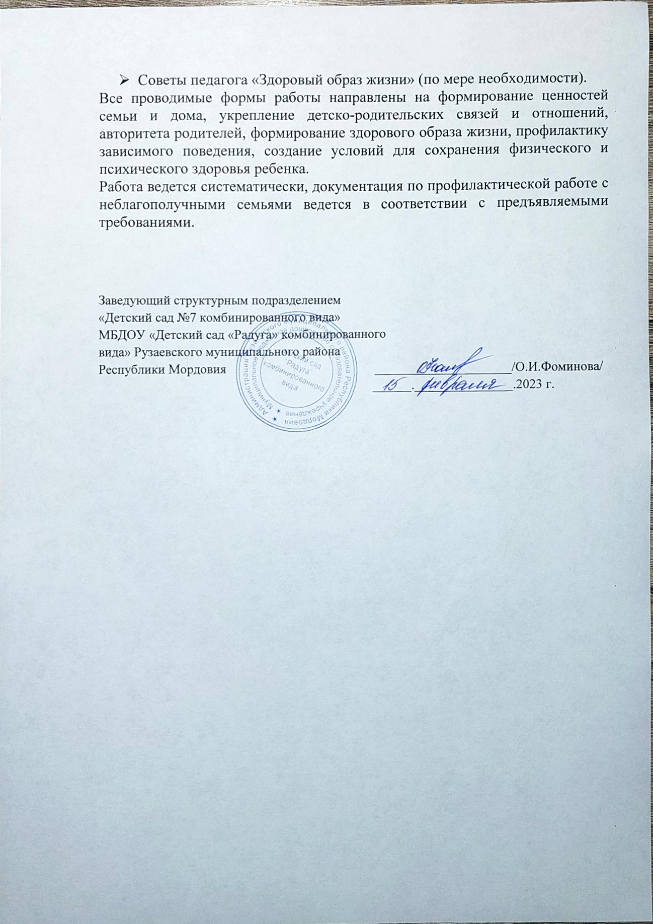
12. Работа с детьми из социально-неблагополучных семей

Slide 45
13. Участие педагога в профессиональных конкурсах
Победы и призовые места в конкурсах на порталах сети «Интернет» различных уровней-1
Участие в очных муниципальных конкурсах - 1
Участие в очных конкурсах республиканского уровня - 1
Победы и призовые места в очных муниципальных конкурсах- 1
Победы и призовые места в очных конкурсах республиканского уровня-2
Призовые места и победы в очных конкурсах российского уровня-0
Призовые места и победы в очных конкурсах международного
уровня-0

Slide 46
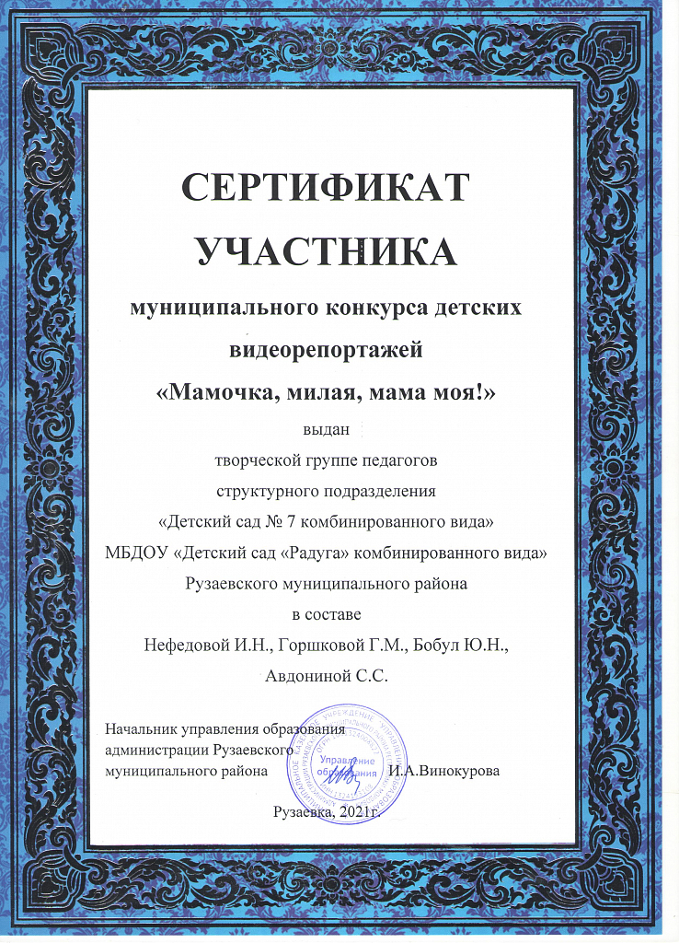
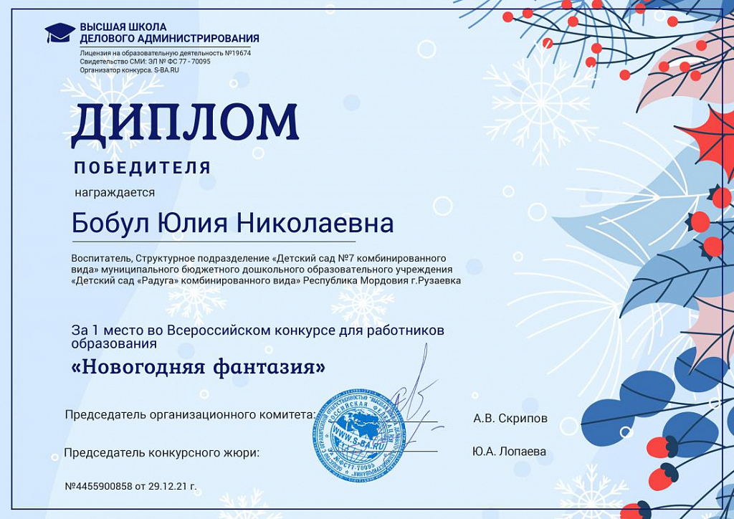

Slide 48
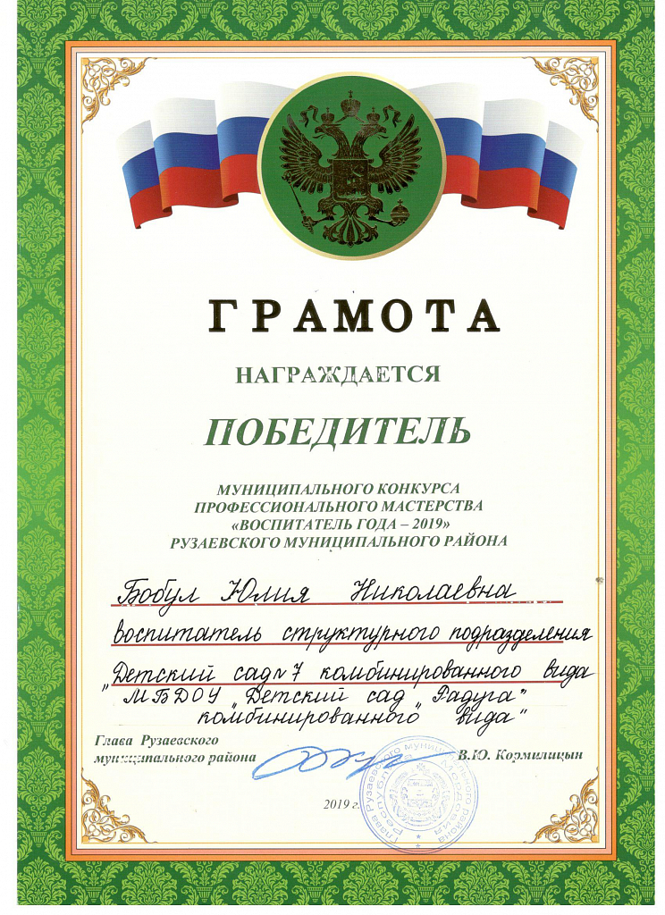

Slide 49
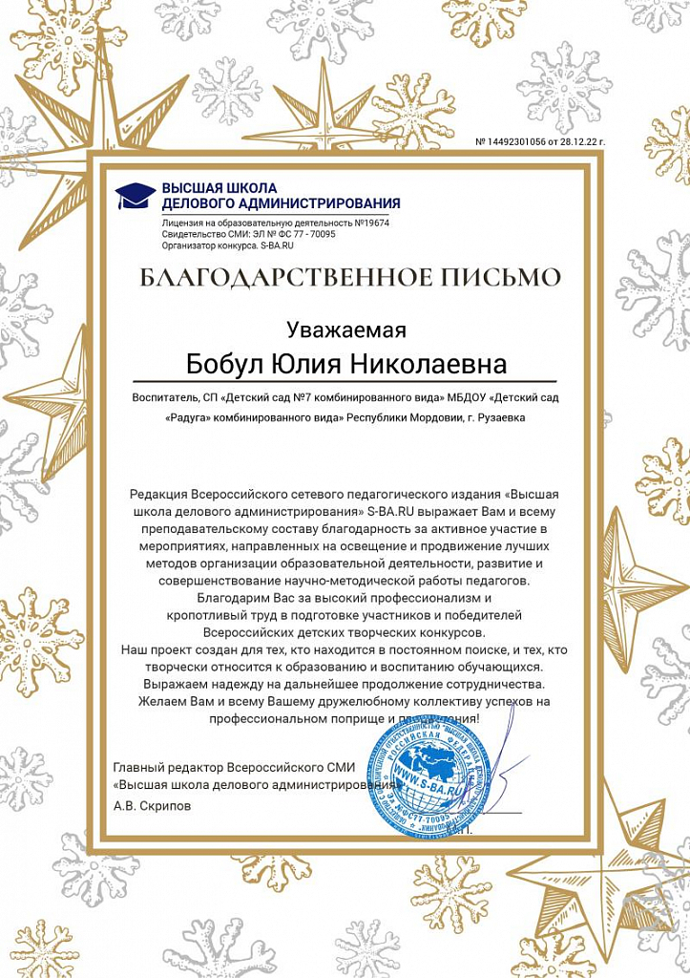
14. Награды и поощрения педагога

Slide 50
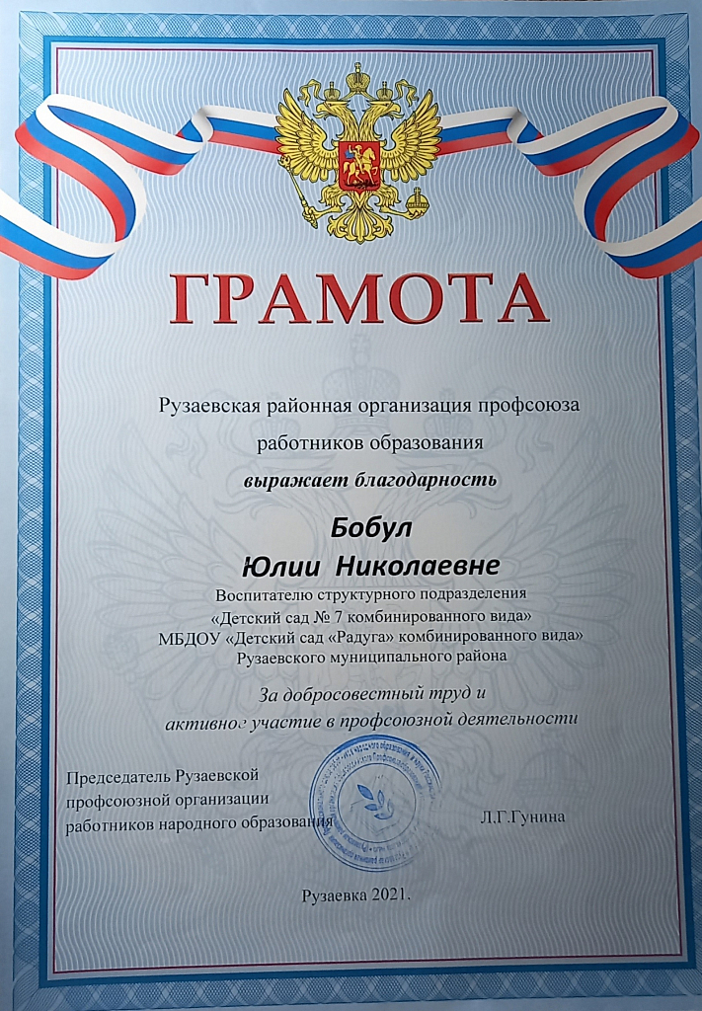

Slide 51
